Slide 1
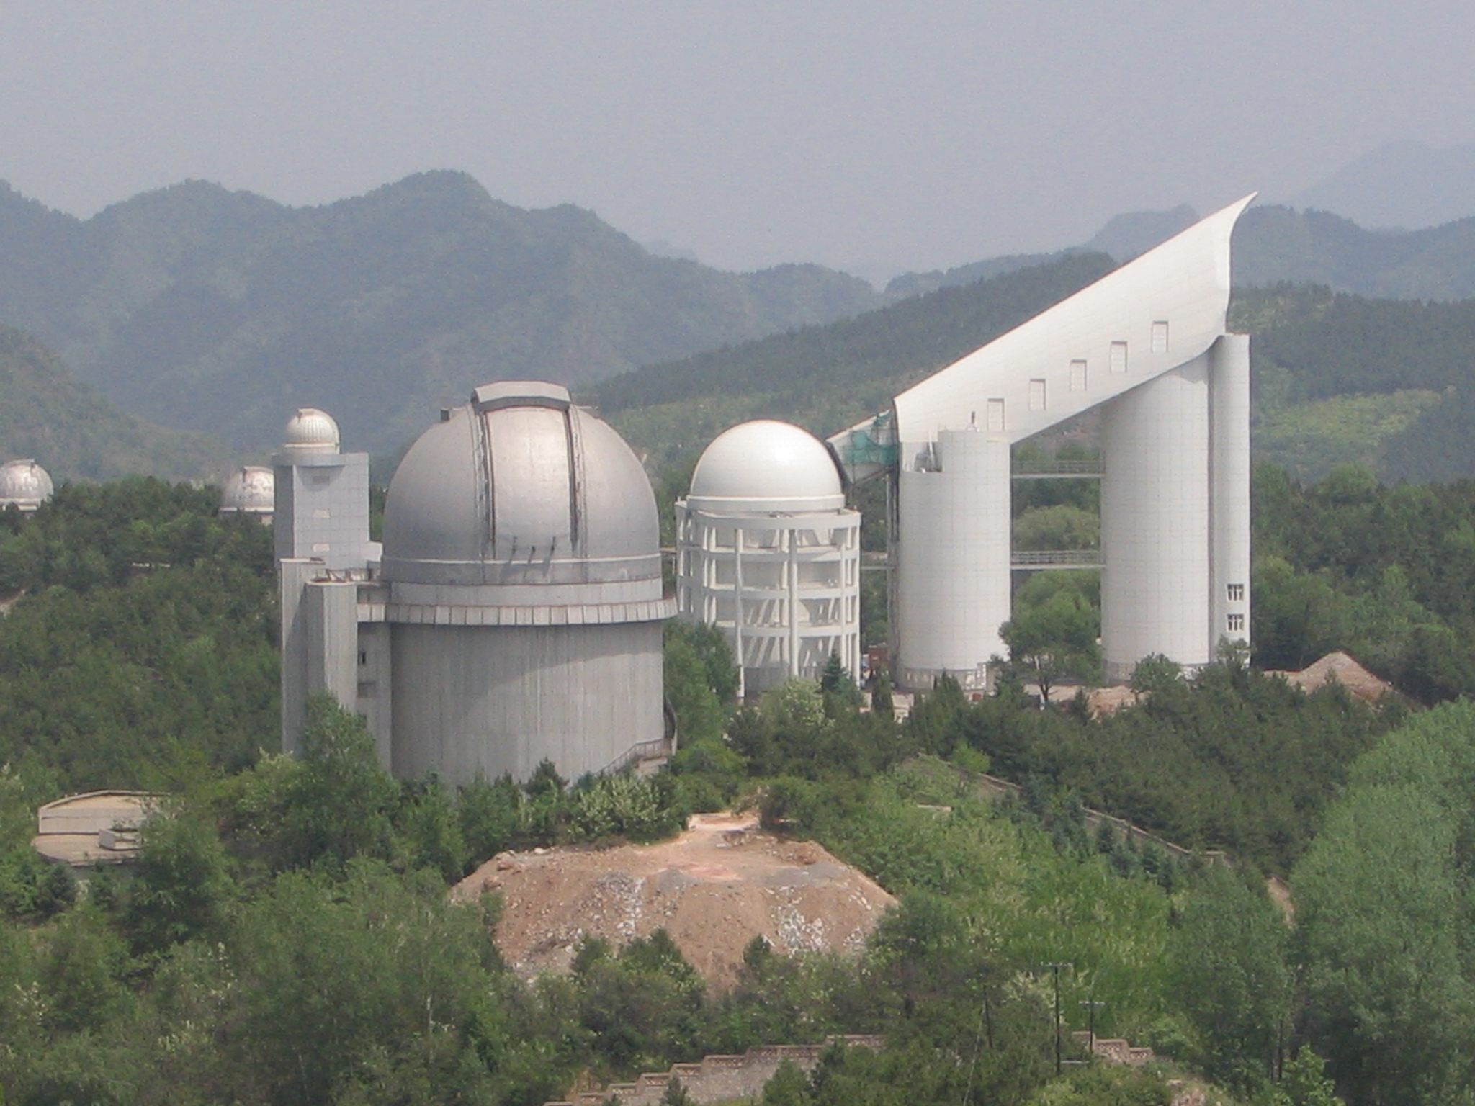
Архивы спектральных наблюдений.
Организация наблюдений на современных телескопах.

Slide 2


Slide 3
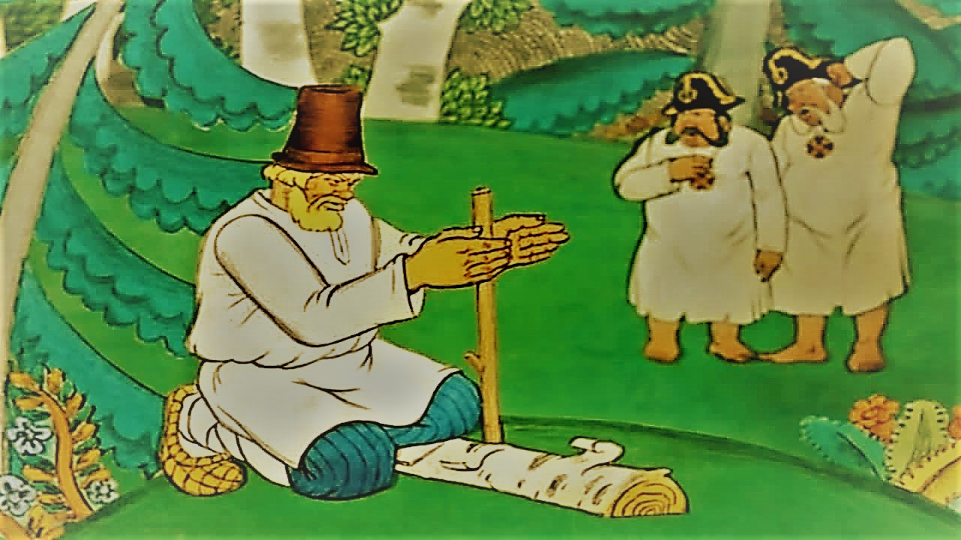

Slide 4
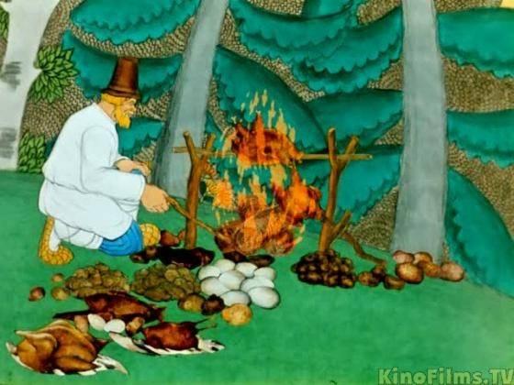
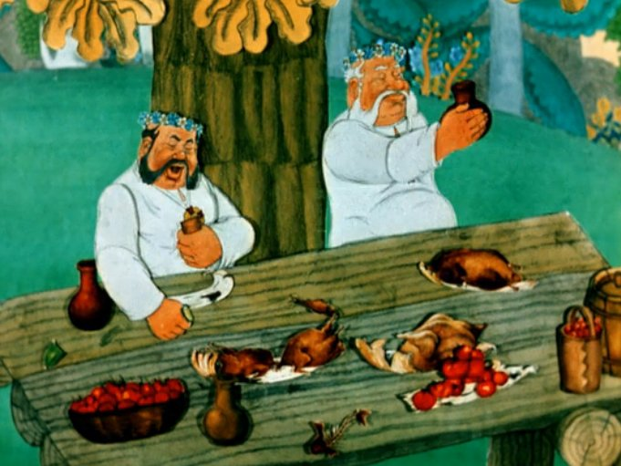
Легкий путь
Взять готовый обработанный спектр из архивов обсерваторий

Slide 5
Основные обсерватории и центры, предоставляющие открытый доступ к архивам спектральных наблюдений
European South Observatory (ESO) (куча телескопов и инструментов)
Canadian Astronomy Data Centre (куча телескопов и инструментов)
Subaru Mitaka Okayama Kiso Archive system (SMOKA) (куча телескопов и инструментов)
Keck Observatory Archive (KOA) (куча телескопов и инструментов)
L'Observatoire de Haute-Provence (телескоп и пара инструментов)
Mikulski Archive for Space Telescopes (MAST) (куча космических телескопов и инструментов)
Специальная Астрофизическая Обсерватория (САО) (пара телескопов и несколько инструментов)

Slide 6
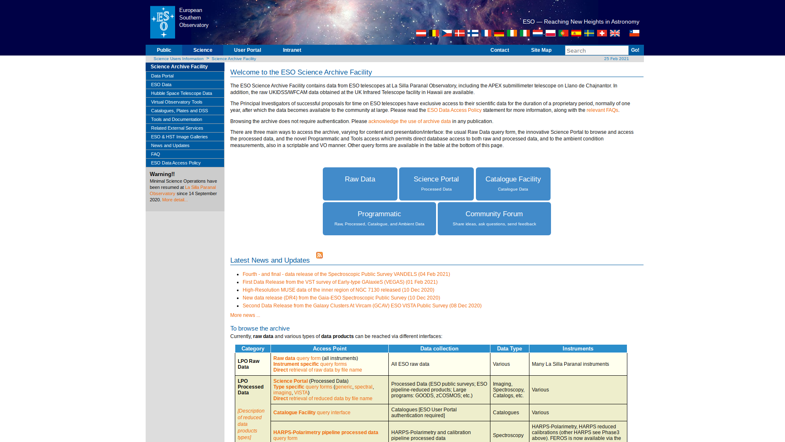
http://archive.eso.org

Slide 7
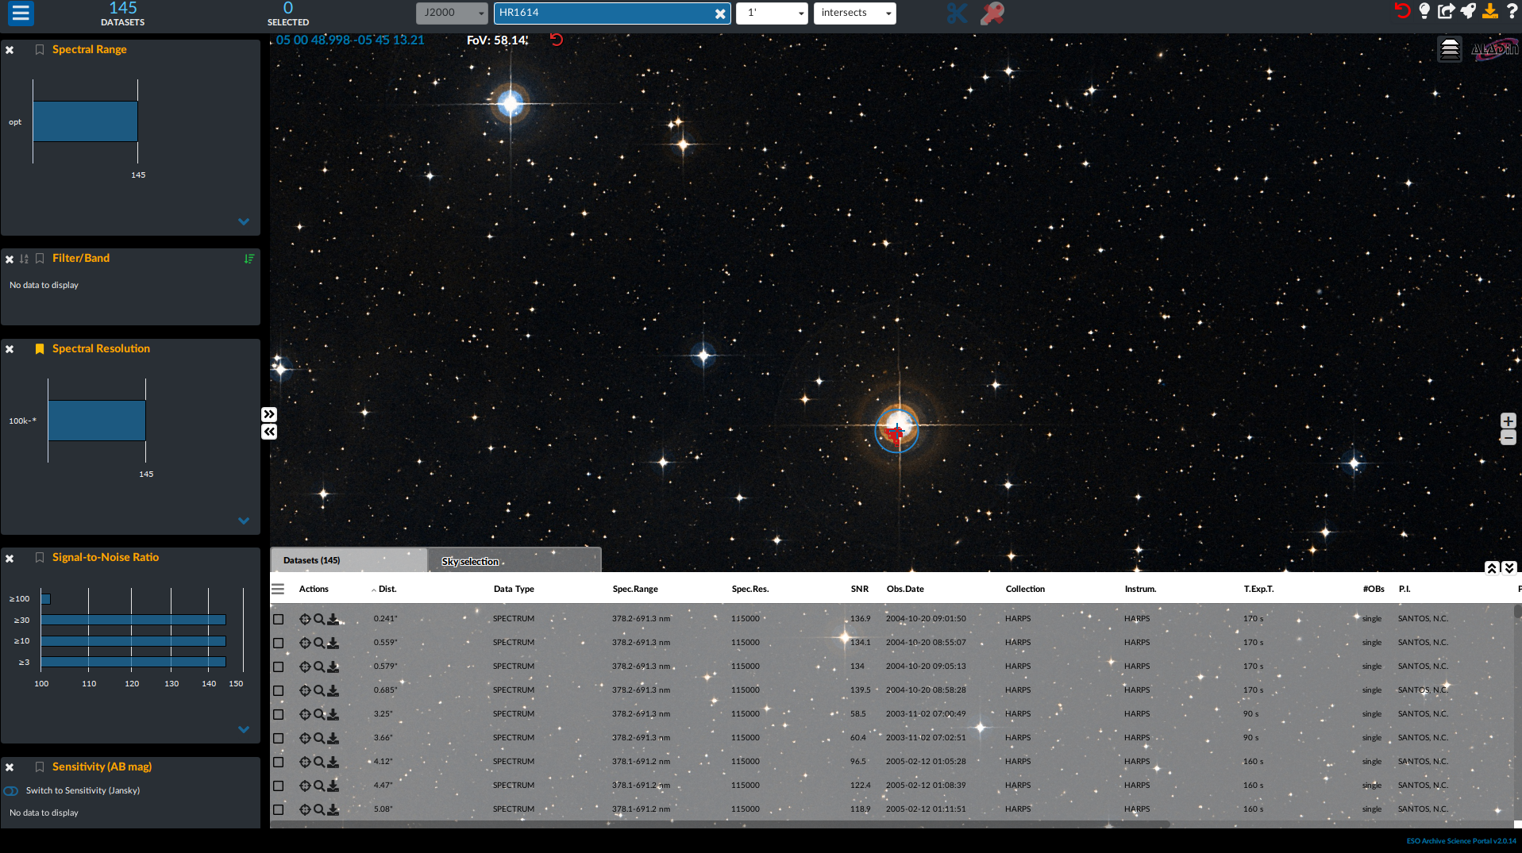
http://archive.eso.org/scienceportal/home

Slide 8
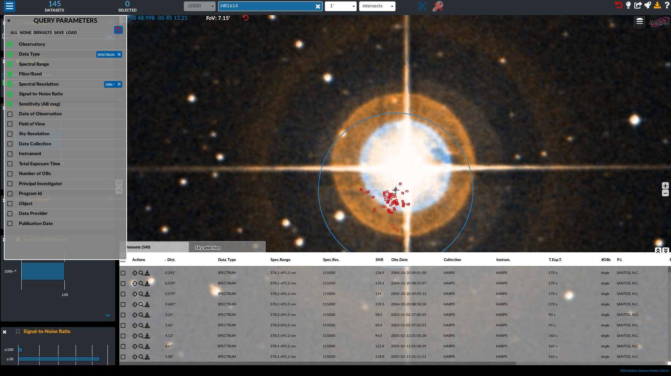

Slide 9
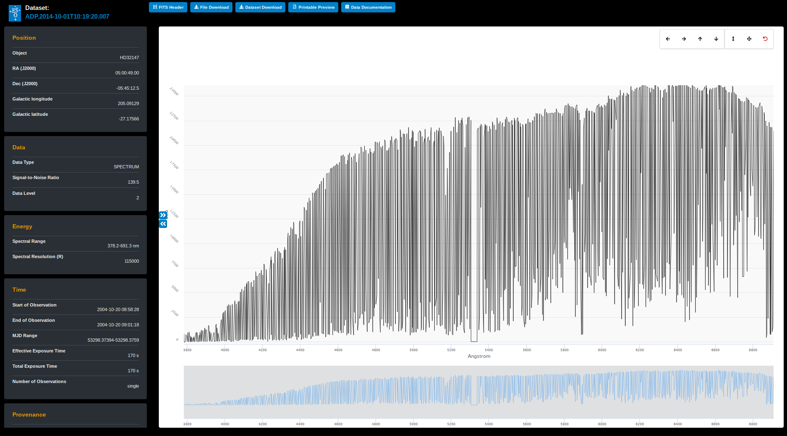

Slide 10
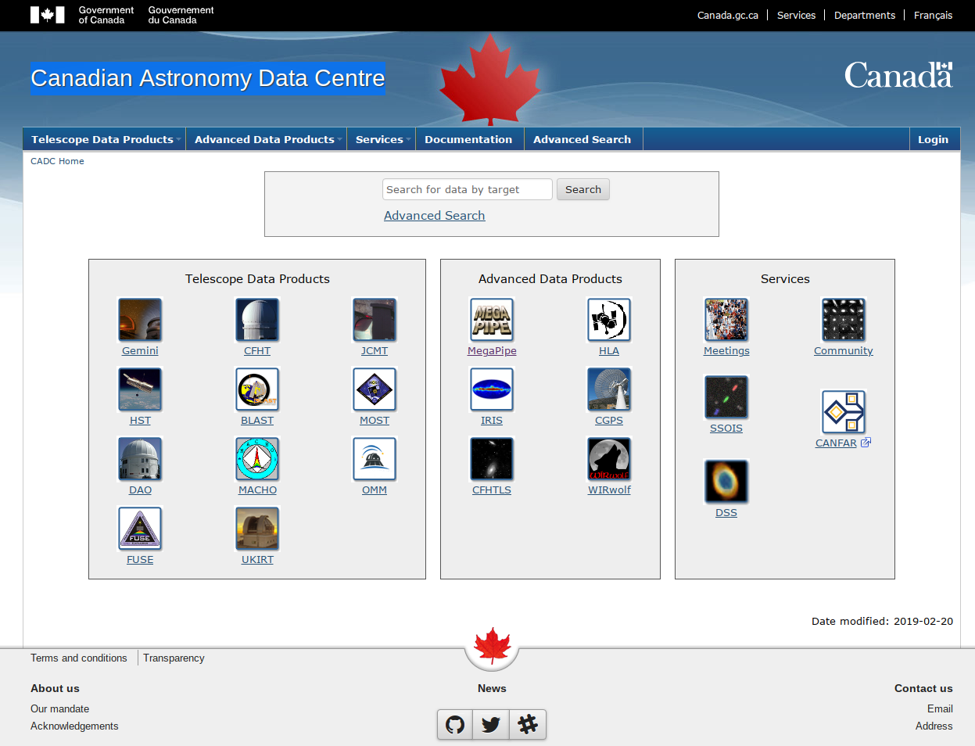
http://www.cadc-ccda.hia-iha.nrc-cnrc.gc.ca/en/

Slide 11
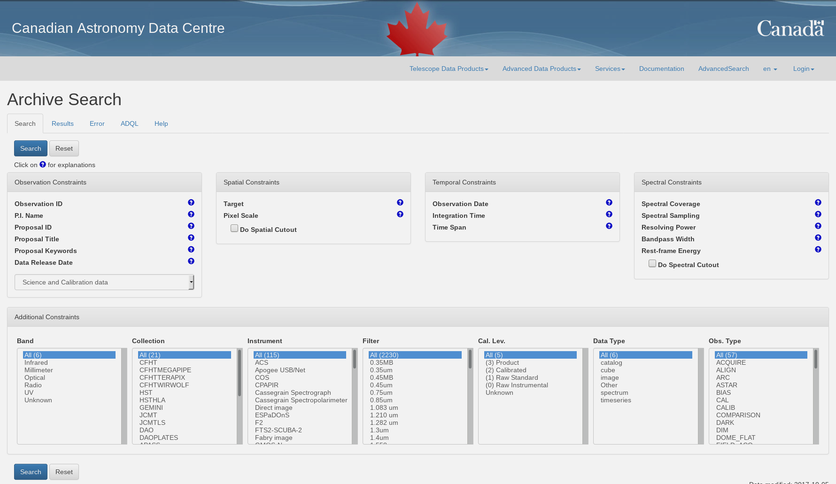
http://www.cadc-ccda.hia-iha.nrc-cnrc.gc.ca/en/search/

Slide 12
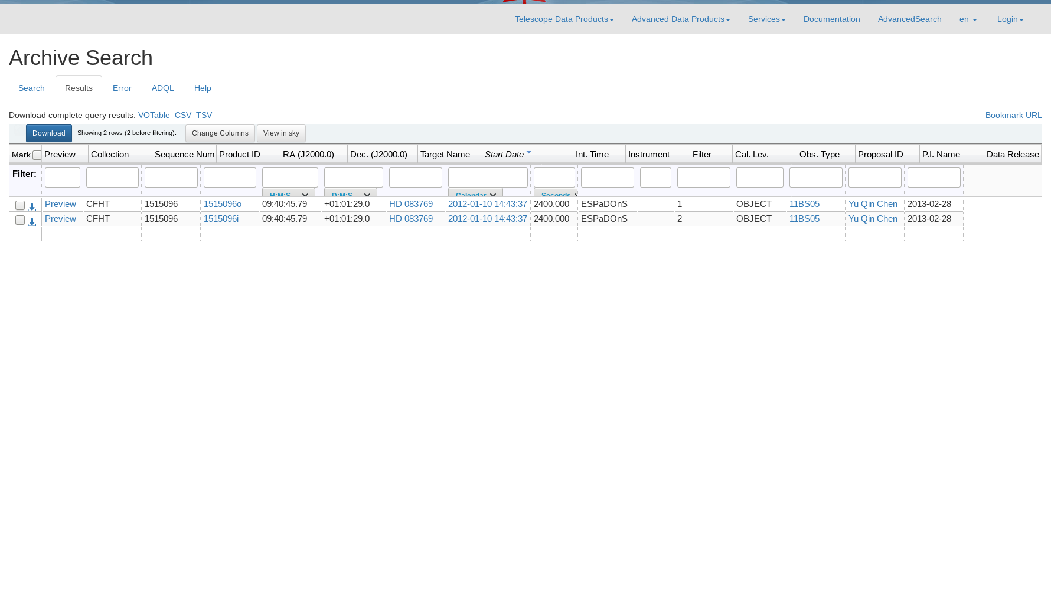

Slide 13
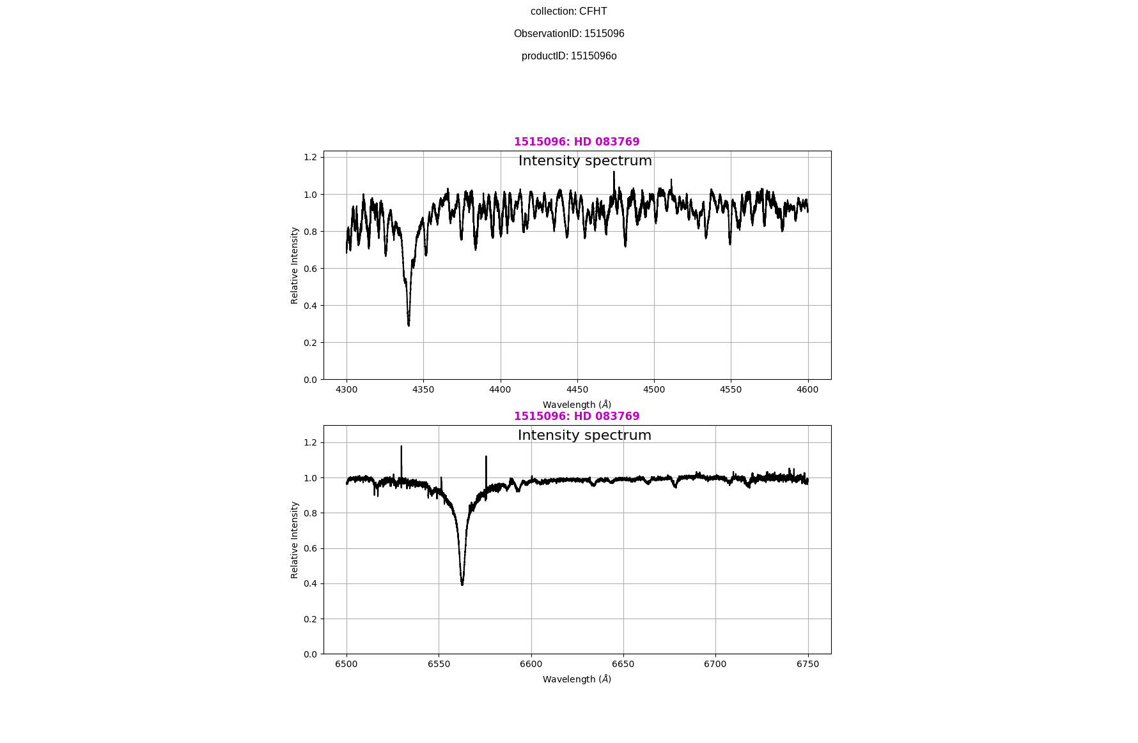

Slide 14
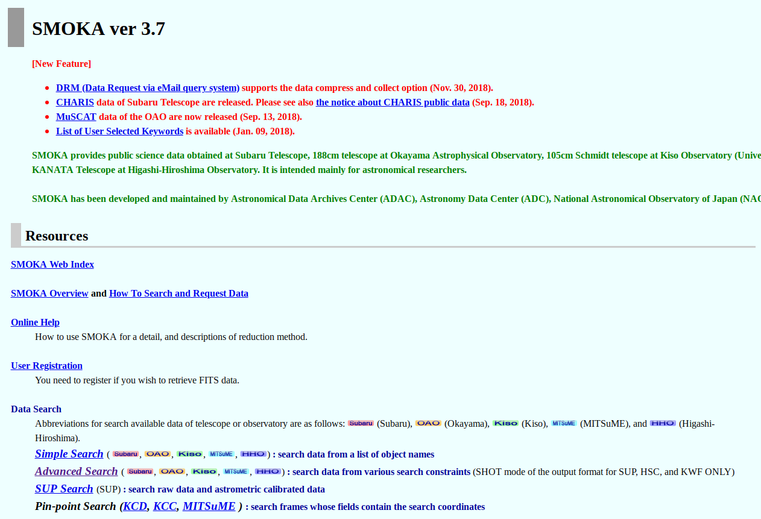
https://smoka.nao.ac.jp/index.jsp

Slide 15
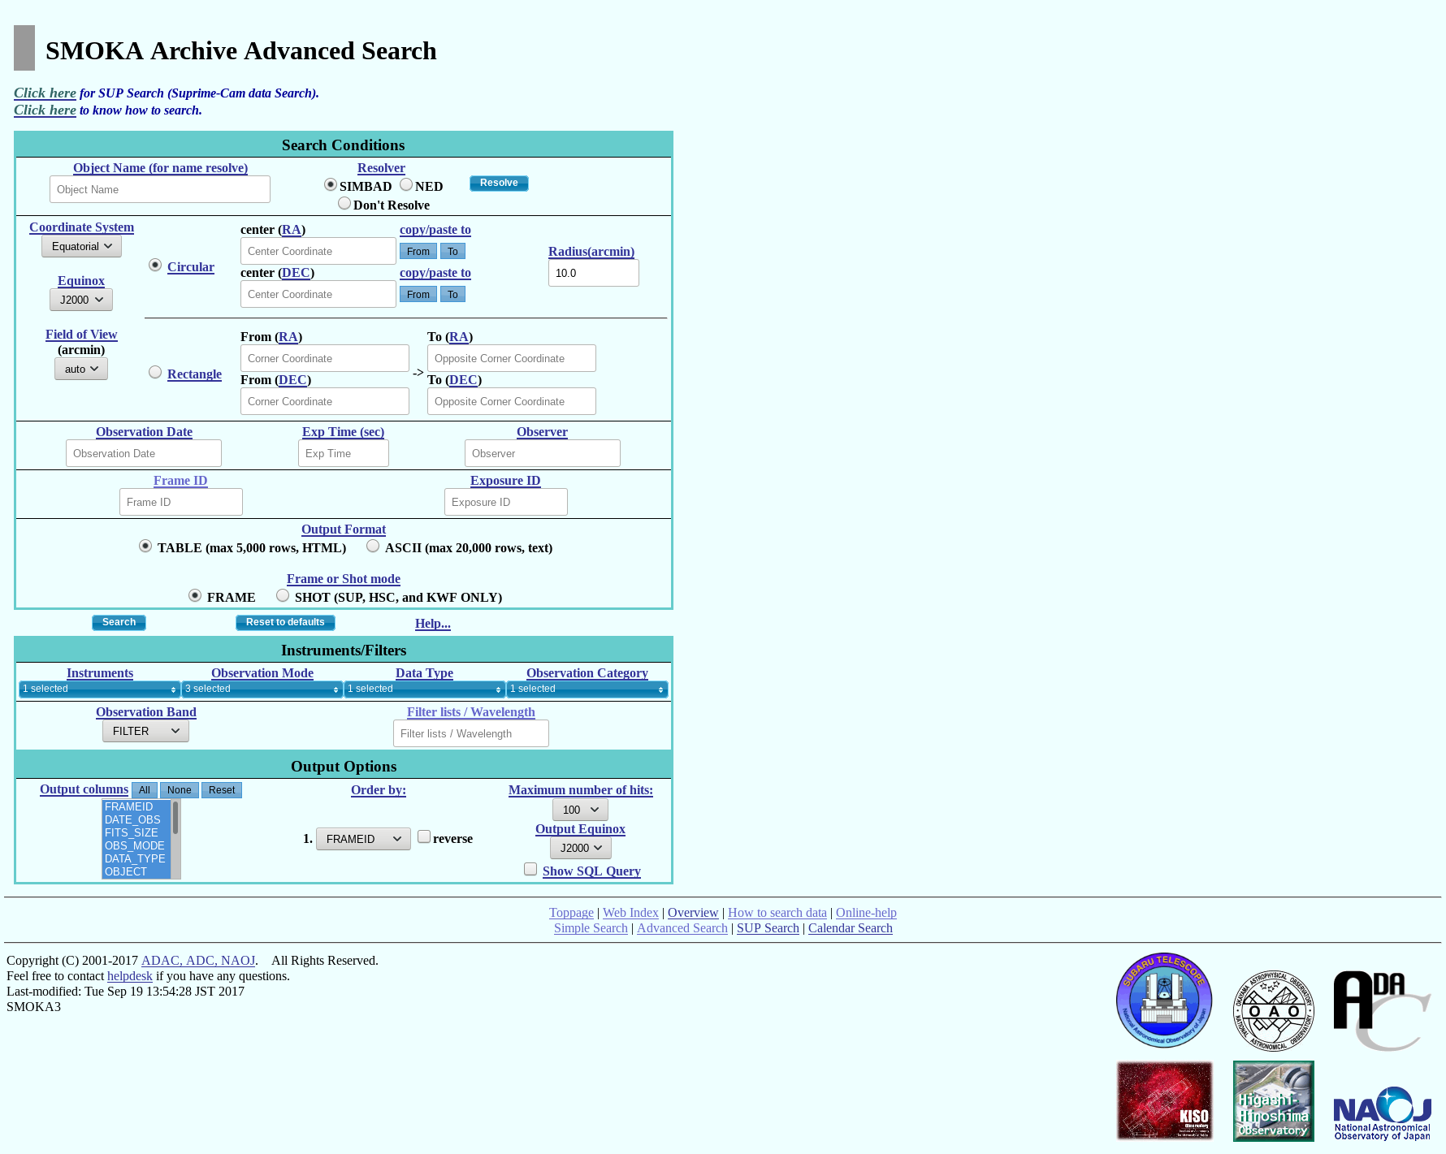

Slide 16
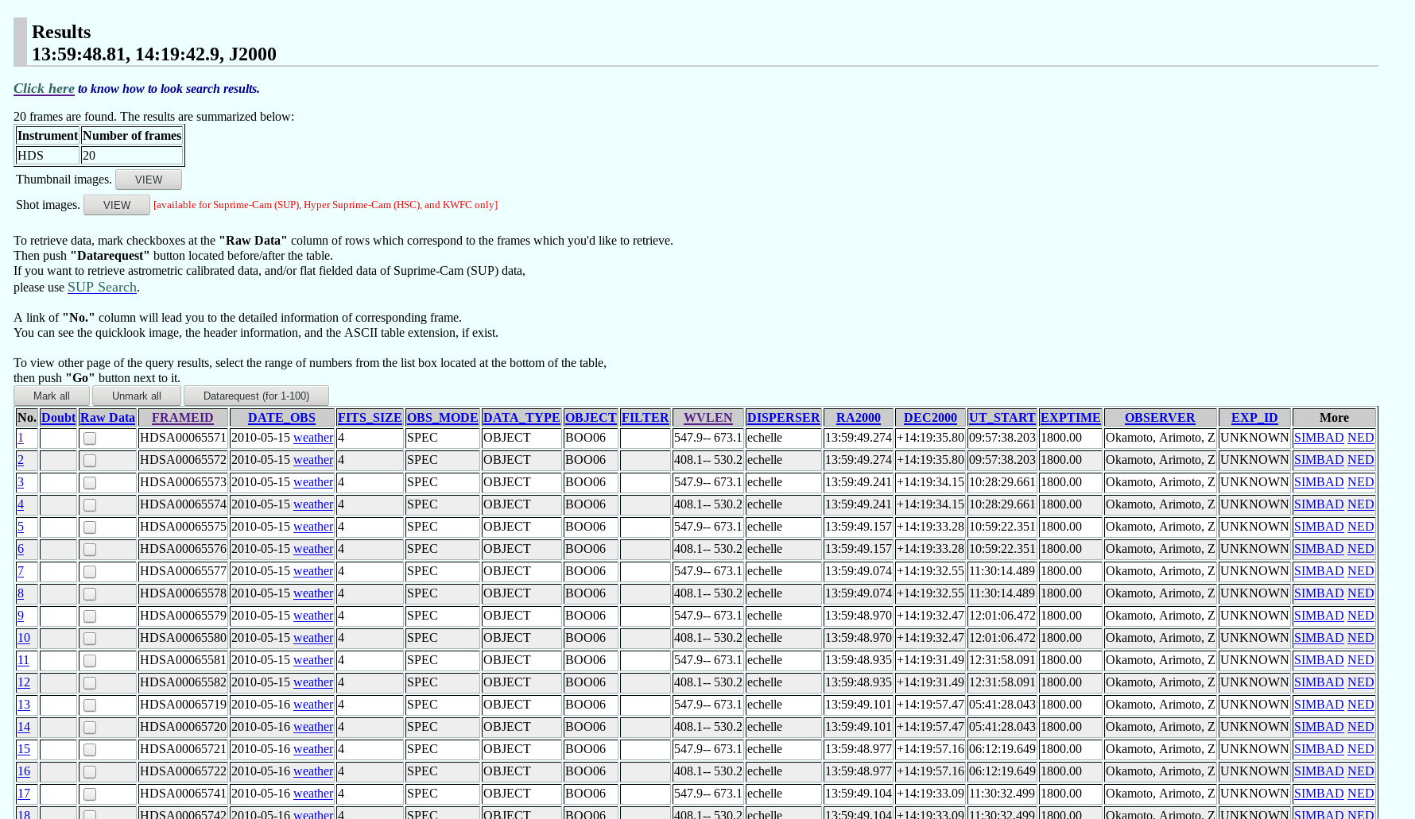

Slide 17
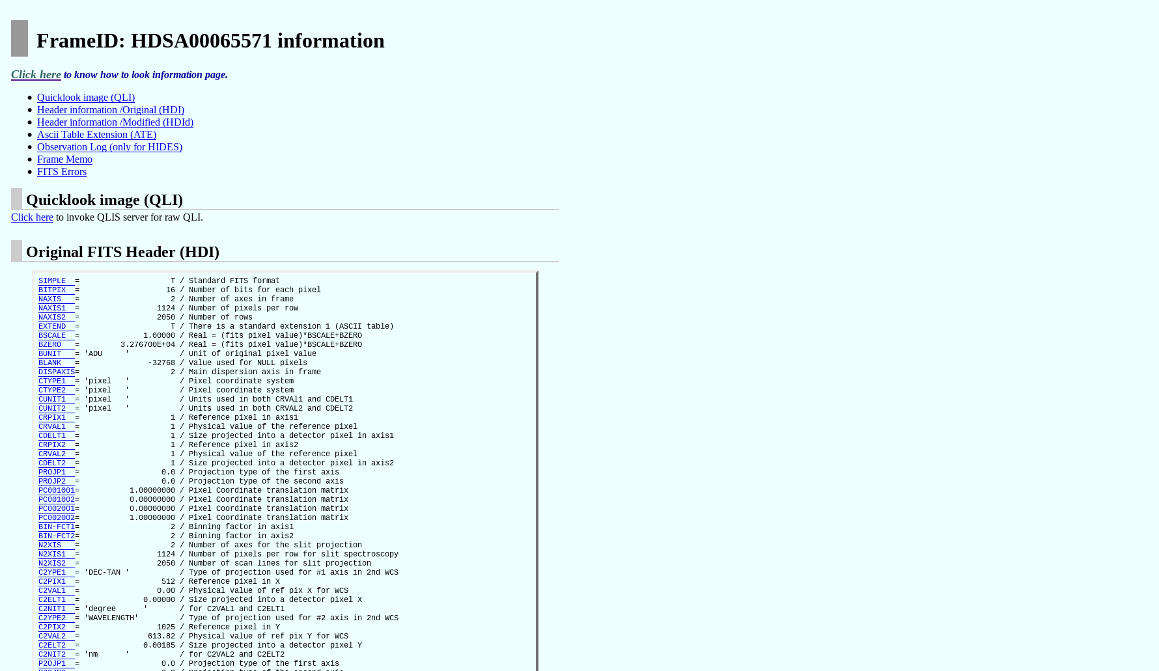

Slide 18
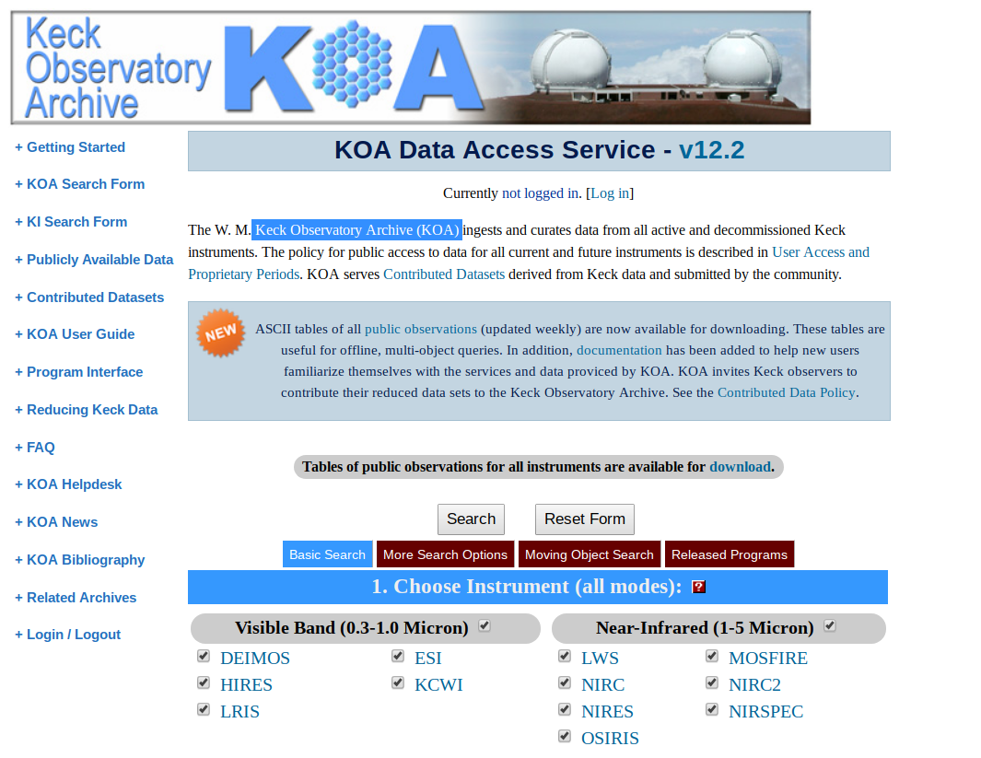
https://koa.ipac.caltech.edu

Slide 19
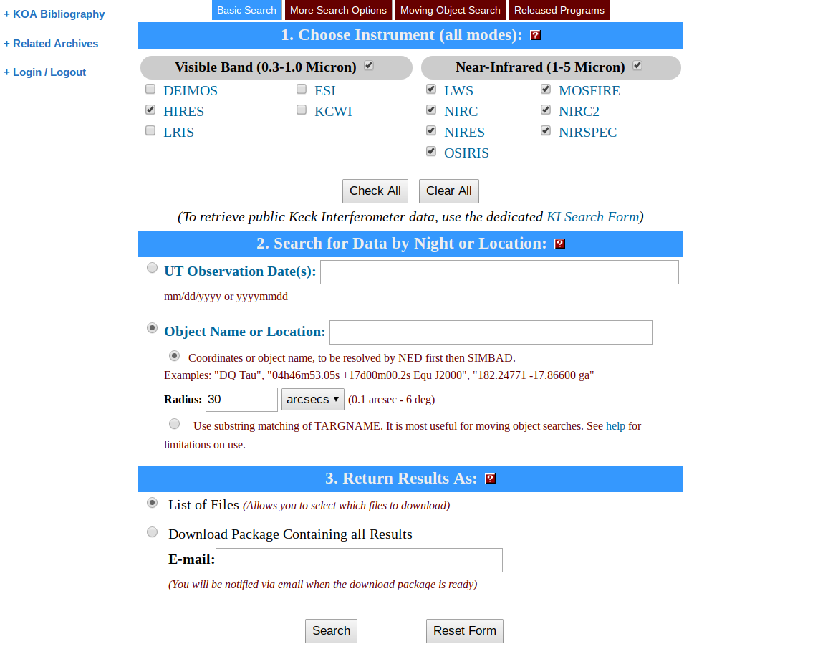

Slide 20
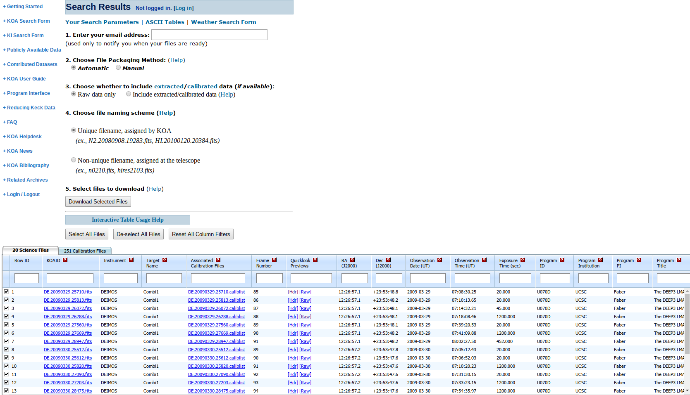

Slide 21
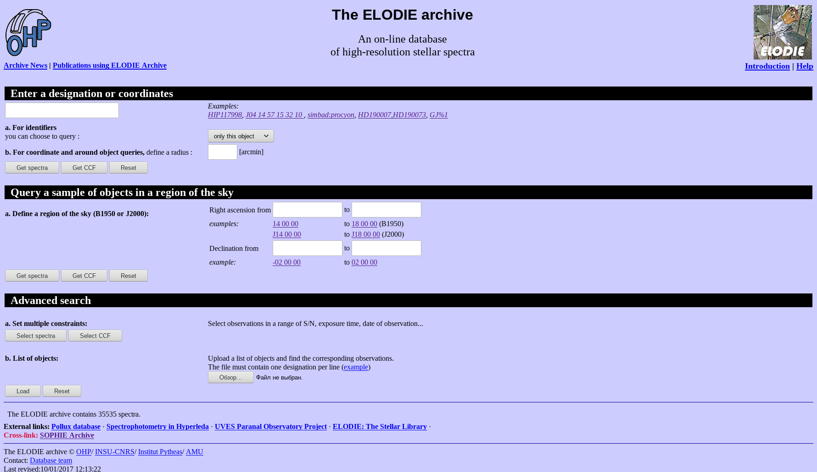
http://atlas.obs-hp.fr/elodie/

Slide 22
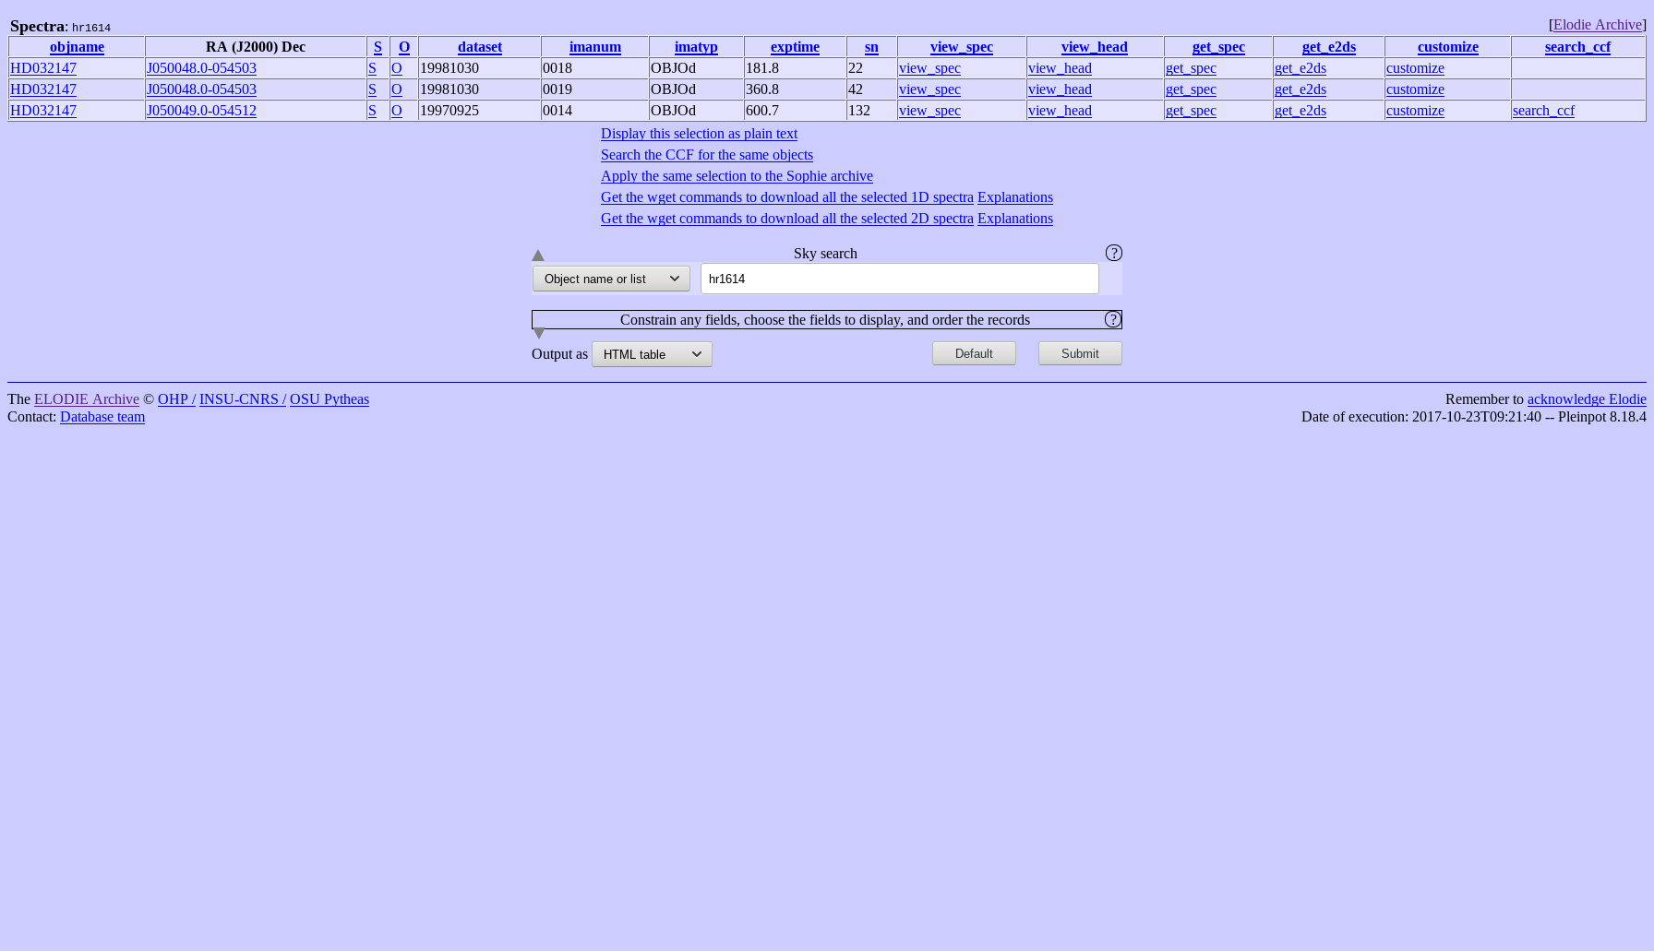

Slide 23
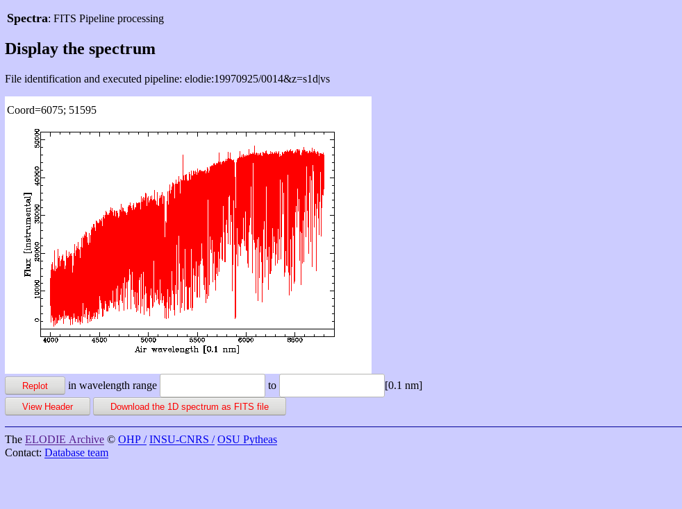

Slide 24
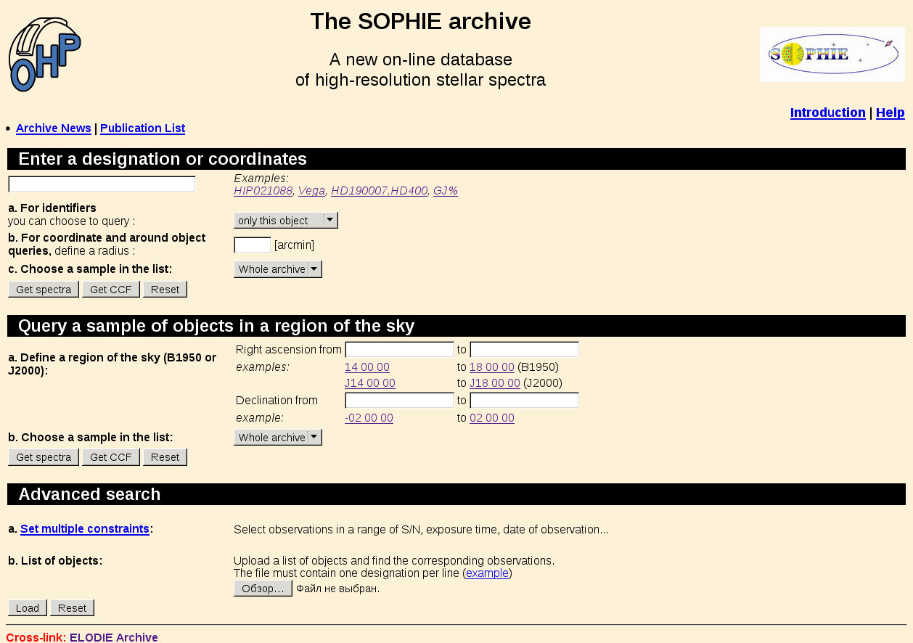
http://atlas.obs-hp.fr/sophie/
http://atlas.obs-hp.fr/elodie/
http://atlas.obs-hp.fr/sophie/

Slide 25
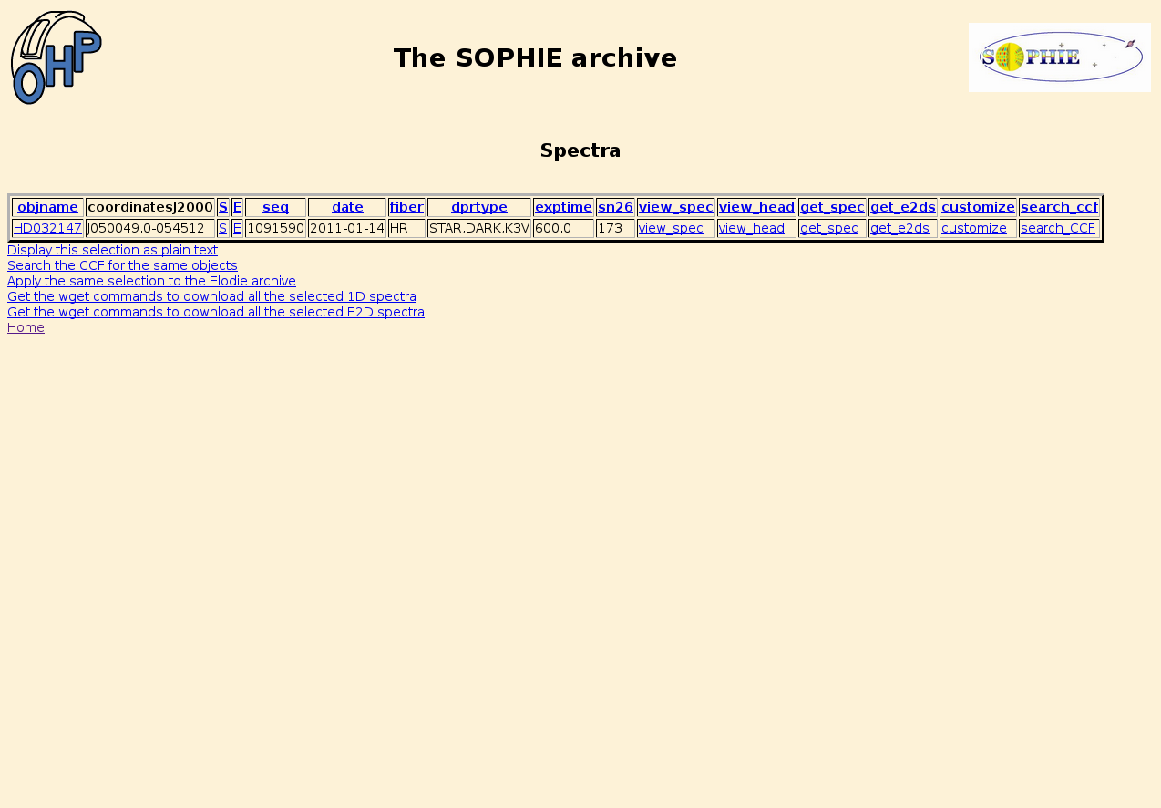

Slide 26
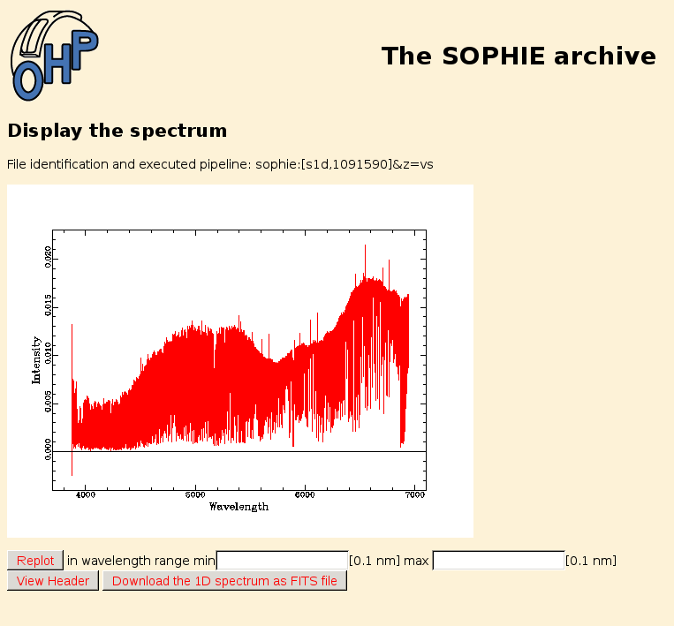

Slide 27
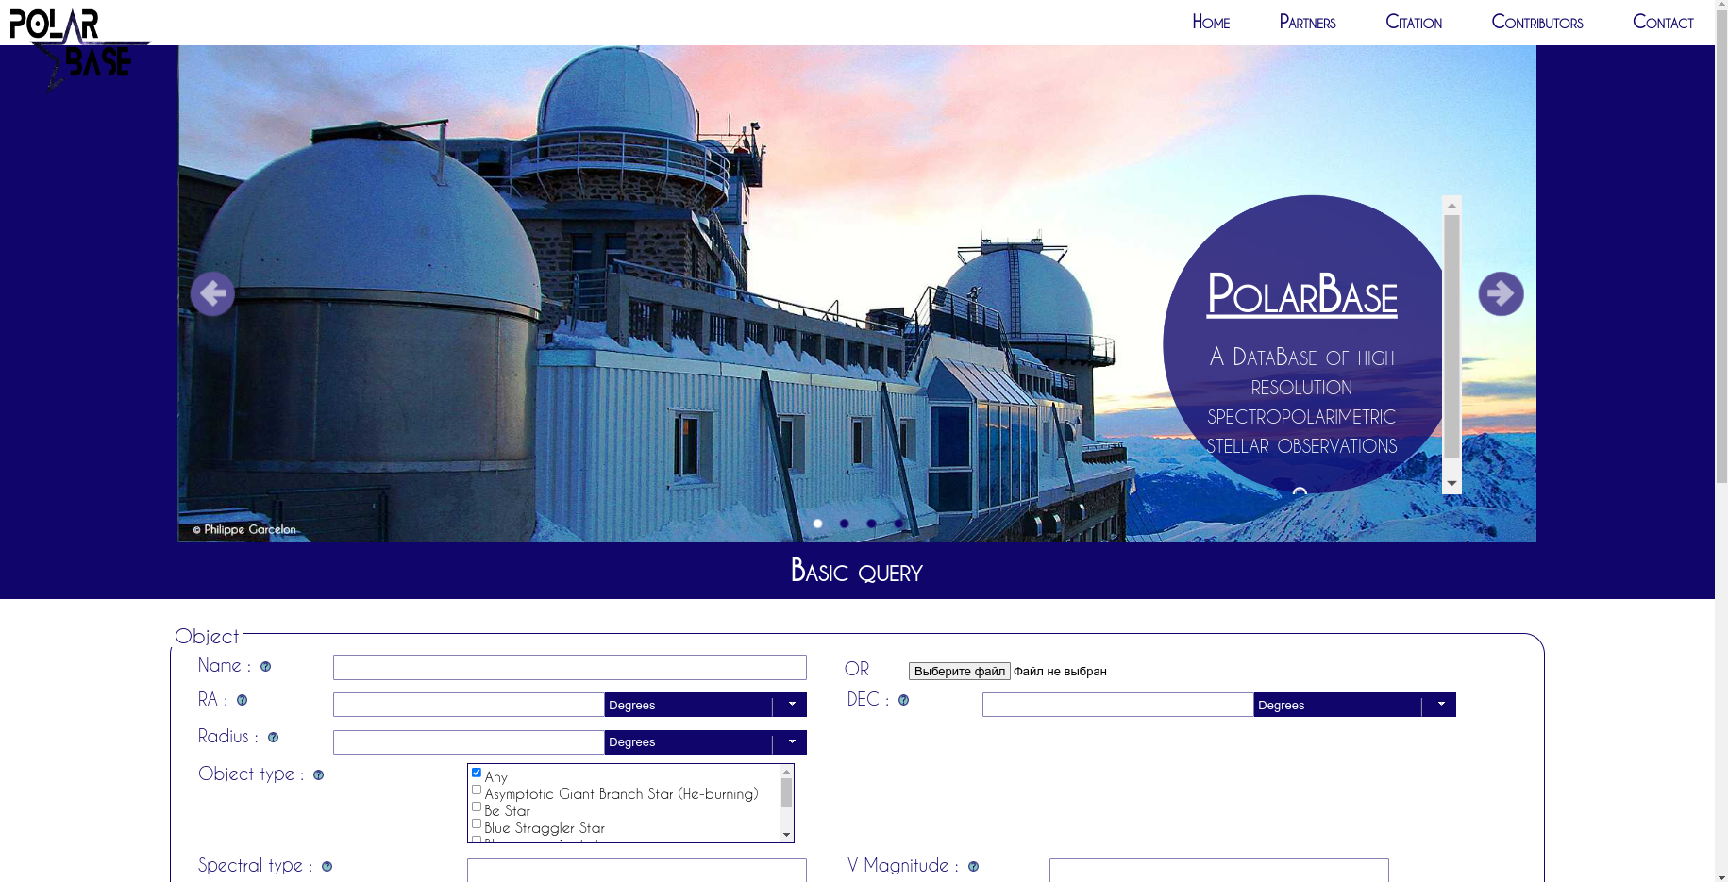
http://polarbase.irap.omp.eu/

Slide 28
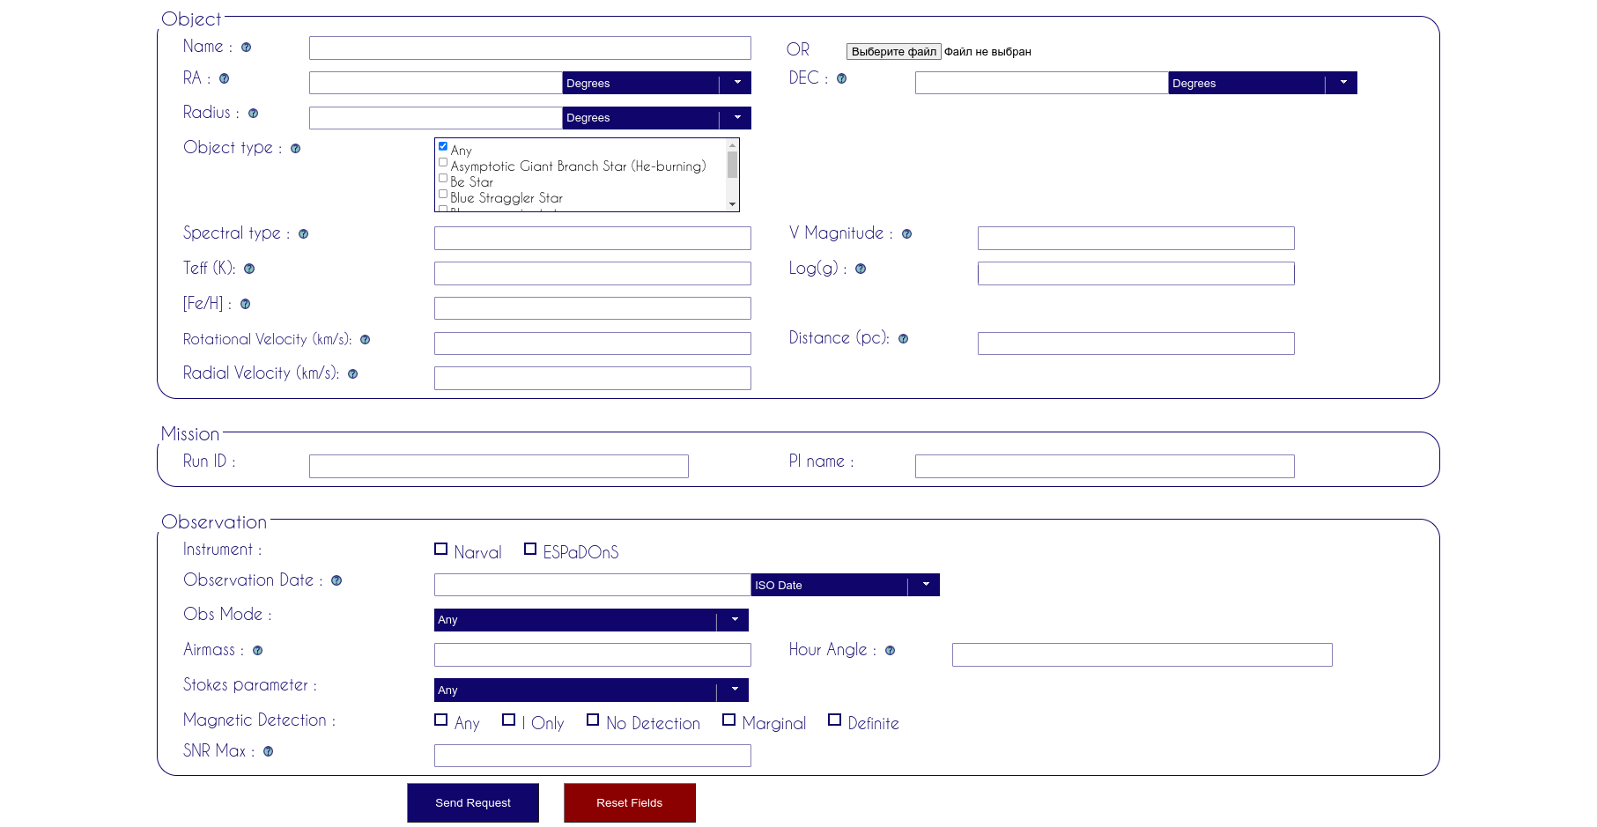

Slide 29
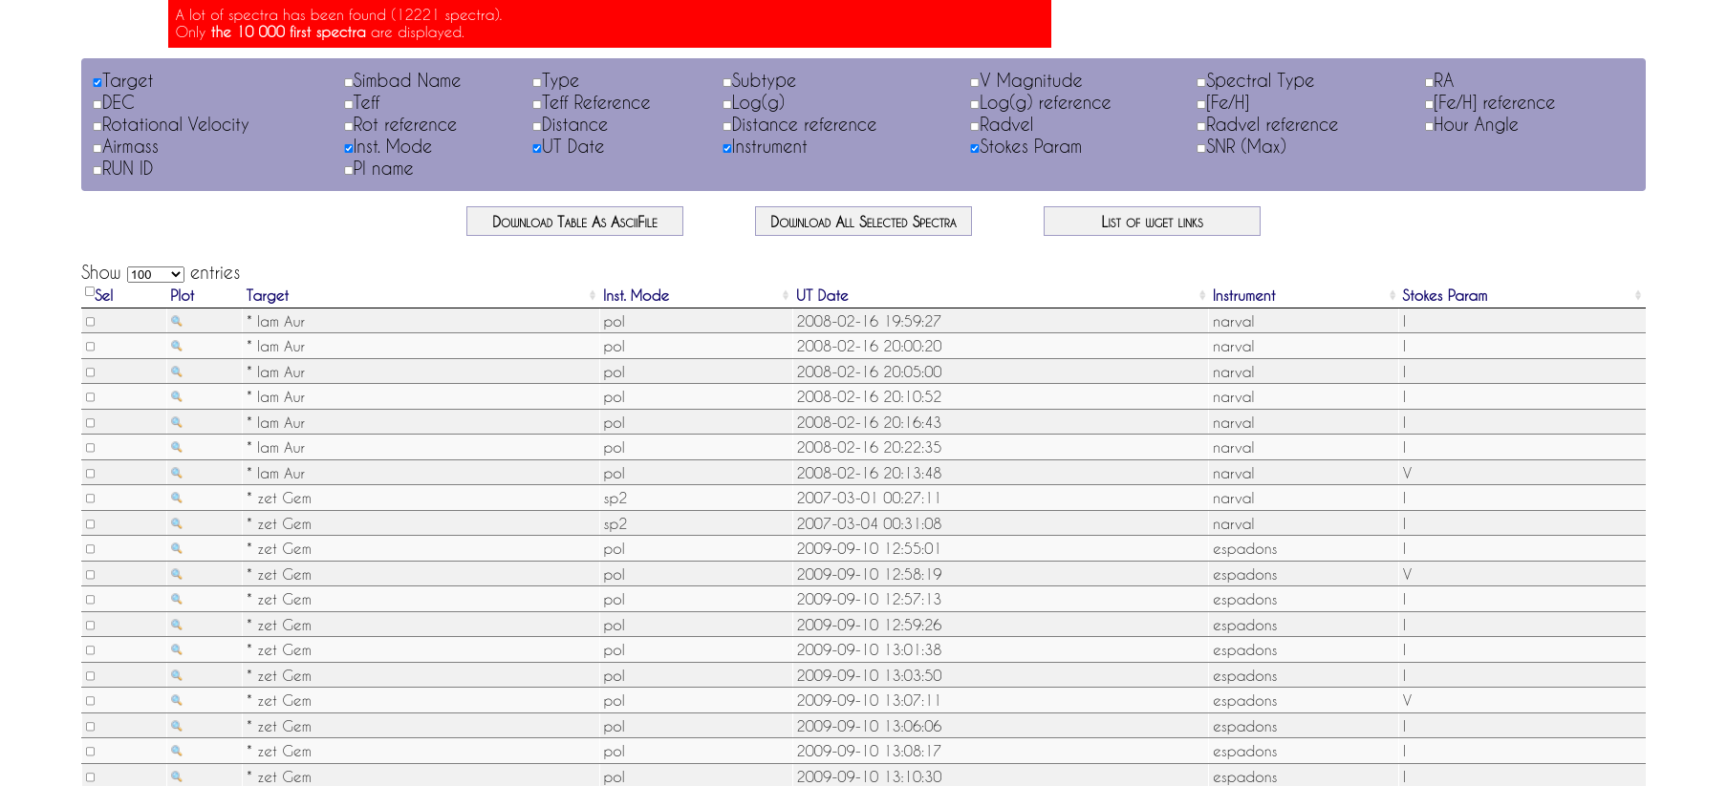

Slide 30
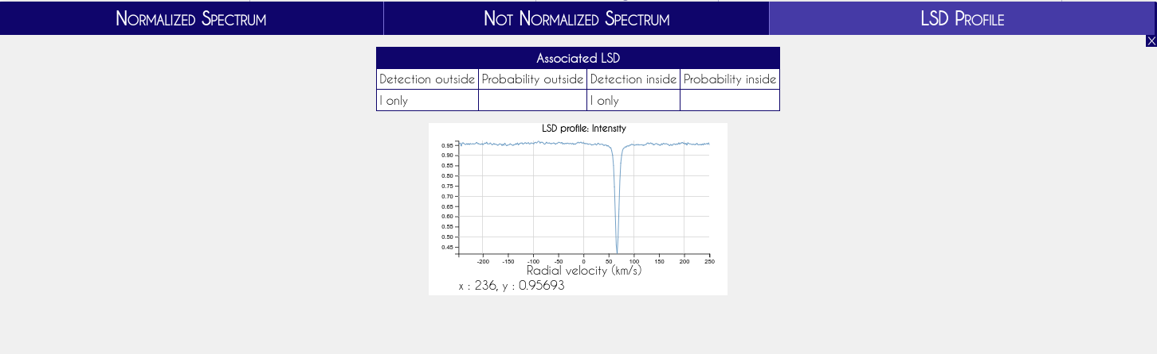

Slide 31
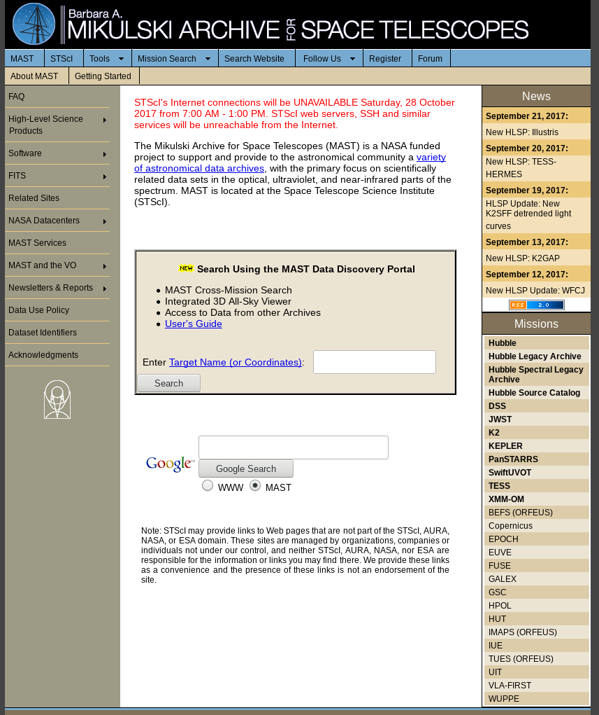
https://archive.stsci.edu/

Slide 32
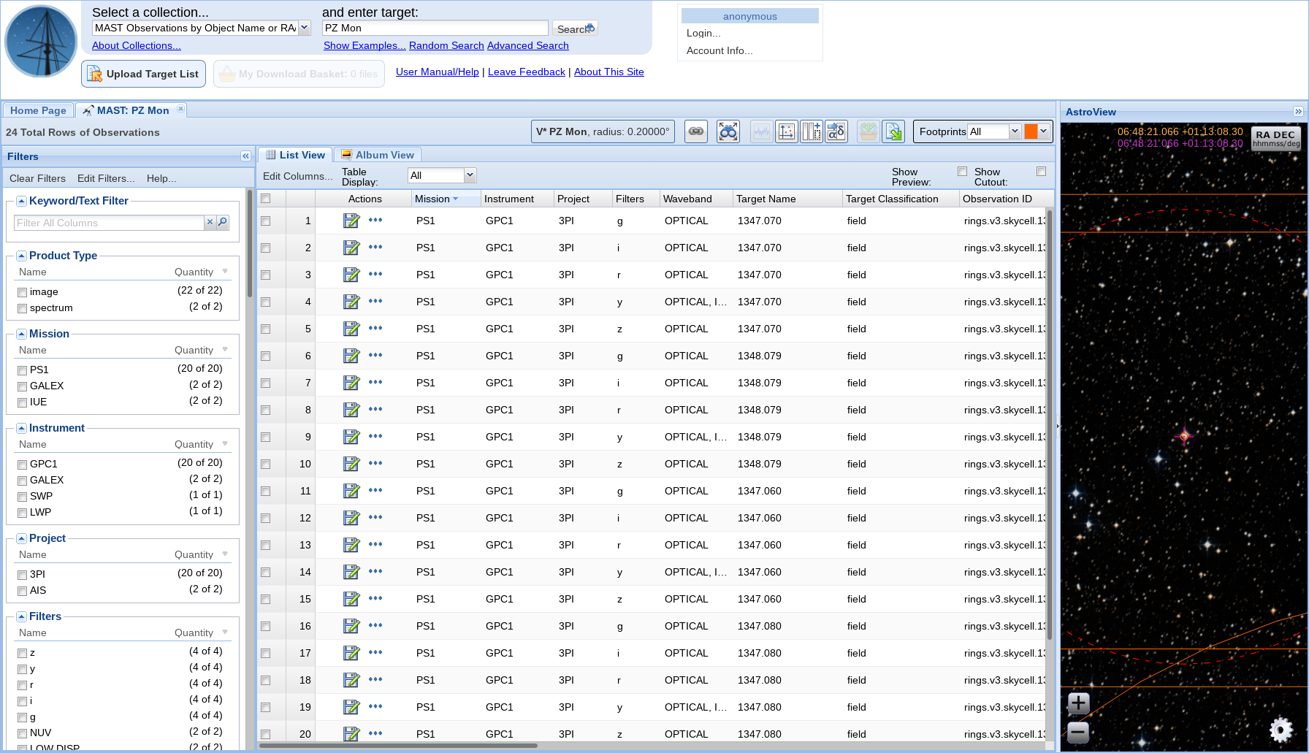

Slide 33
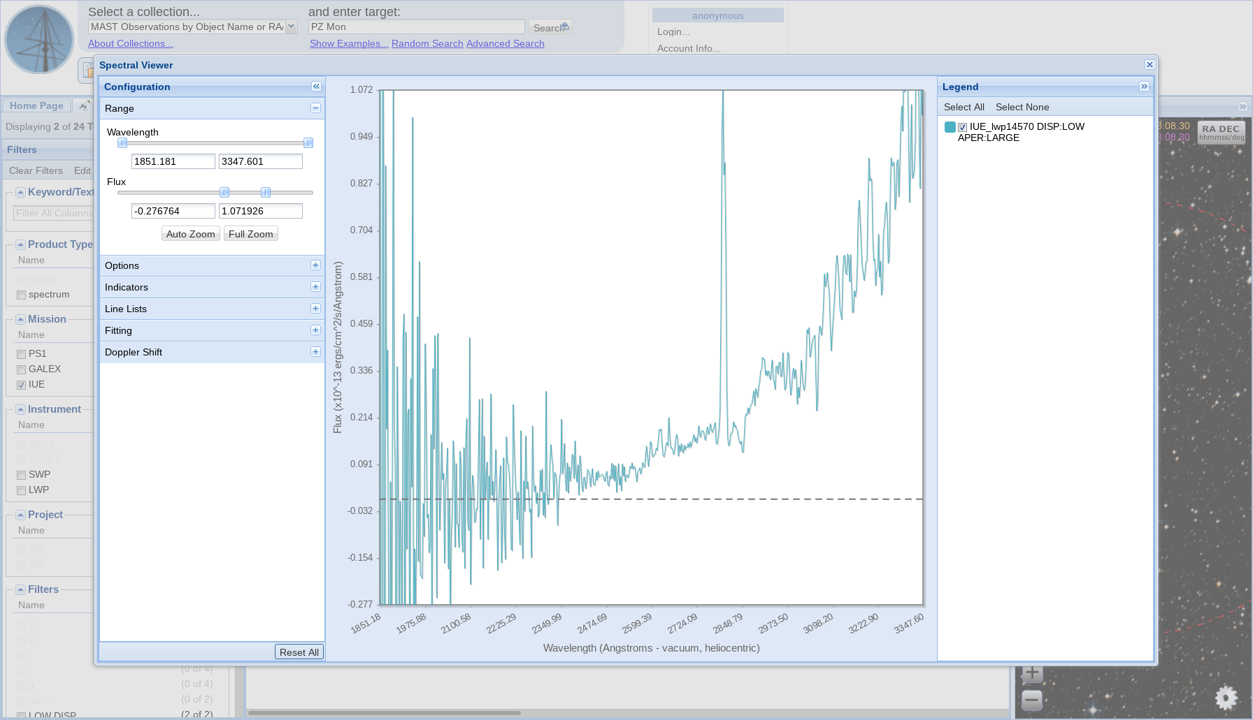

Slide 34
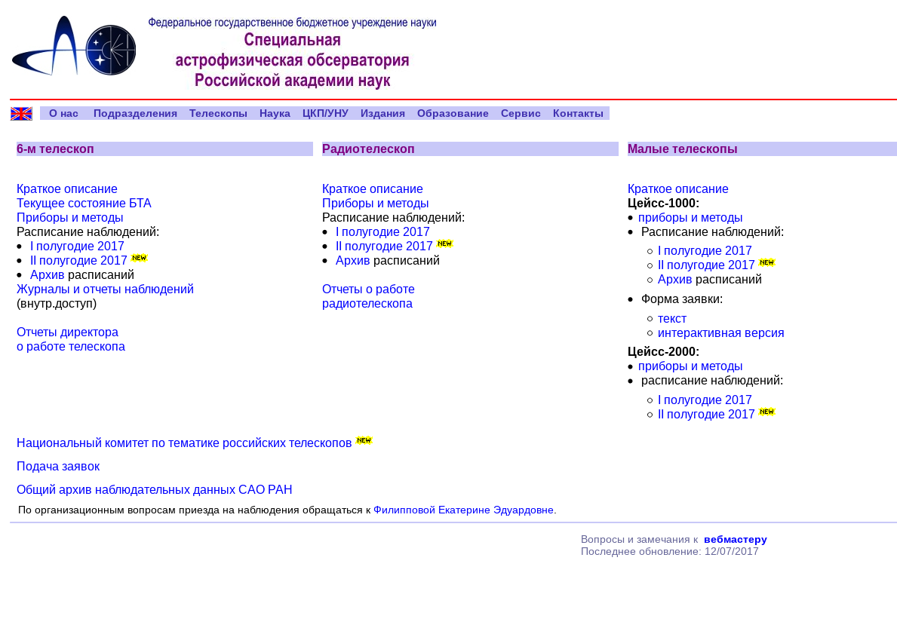
https://www.sao.ru/Doc-k8/Telescopes/

Slide 35
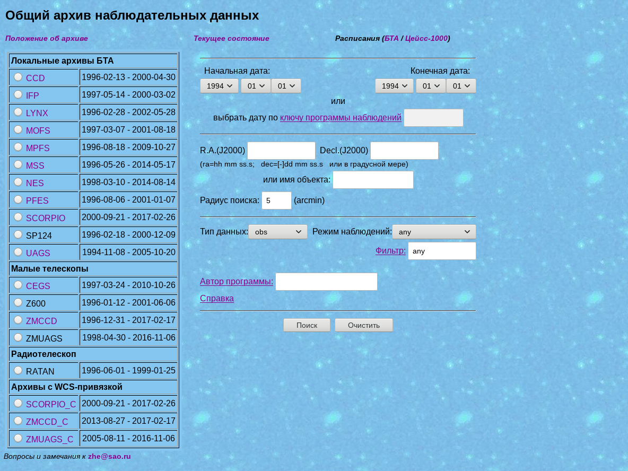

Slide 36
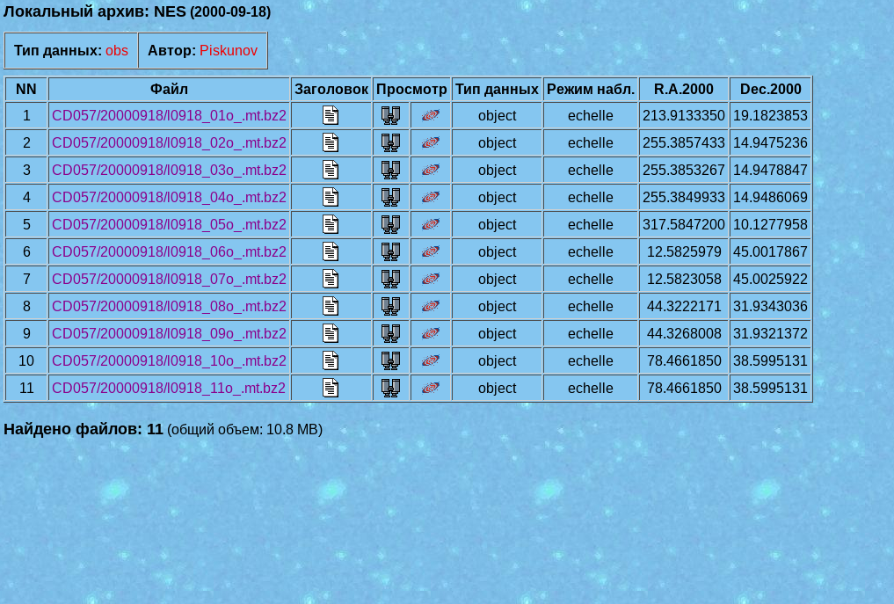

Slide 37
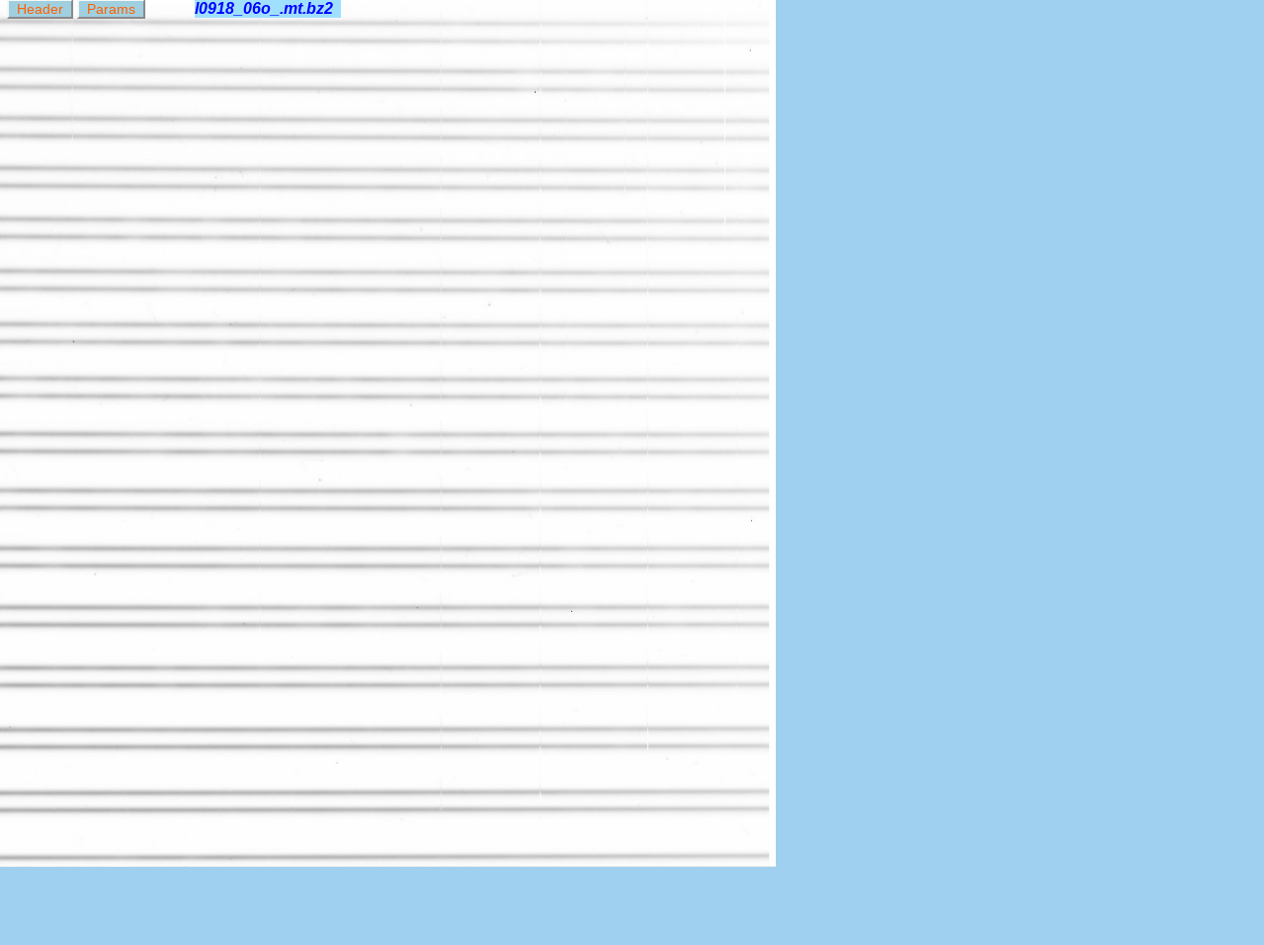

Slide 38
+++ Не нужно связываться с наблюдениями, все готовое
+++ Не нужно ждать наблюдений, экономия времени
--- Спектра объекта может не быть в базе
--- Спектр может иметь диапазон, отличный от интересующего
--- Спектр привязан к определенной дате, невозможно отследить изменения
--- В спектре могут присутствовать «артефакты» автоматической обработки
--- Чаще всего спектр «сырой», необработанный

Slide 39

Более сложный путь
Составление заявки на наблюдения

Slide 40
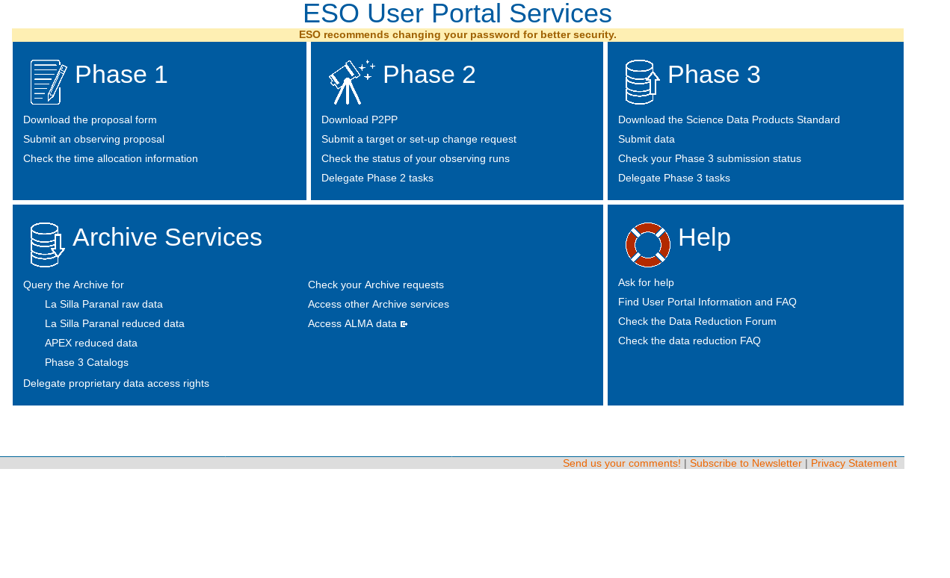

Slide 41
Фаза 1
Подготовка заявки
Выбор инструмента и режима наблюдений
Выбор предпочтительного и обязательного времени наблюдений
Выбор объектов наблюдений
Описание требуемых методов наблюдений
Научное обоснование заявки
Конкурс на возможность наблюдать и на время наблюдений

Slide 42
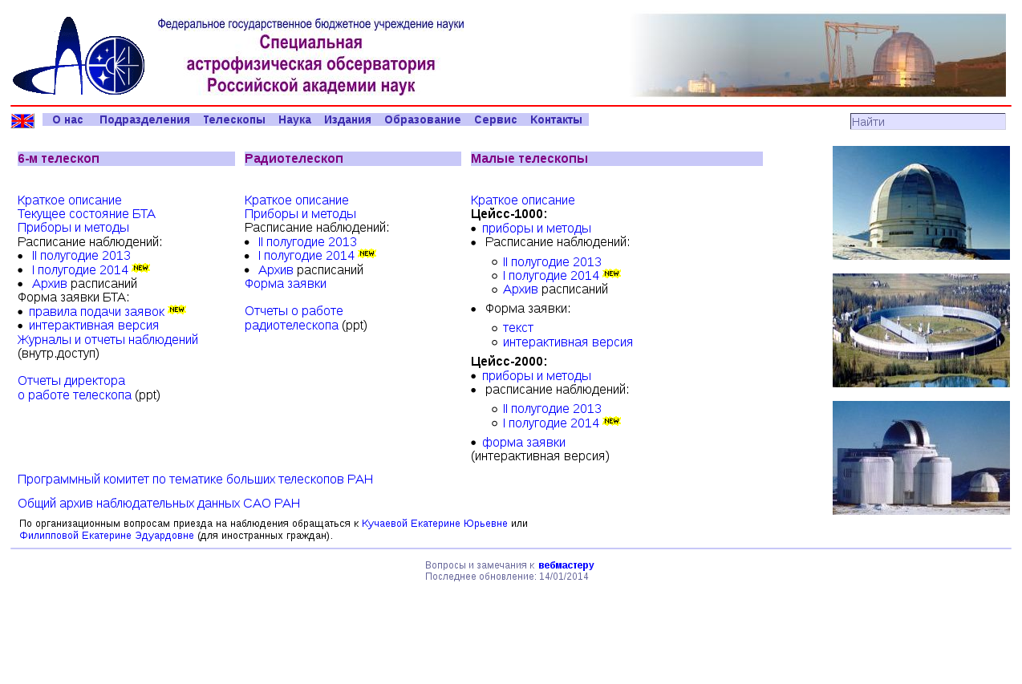
http://www.sao.ru/Doc-k8/Telescopes/

Slide 43
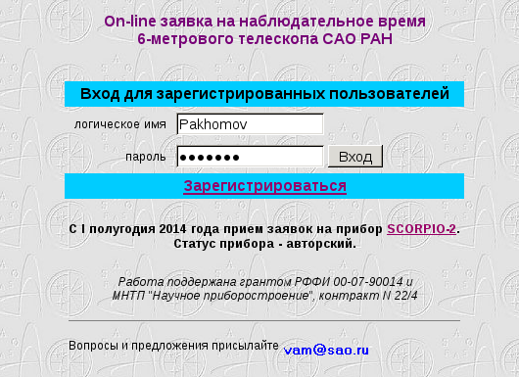

Slide 44
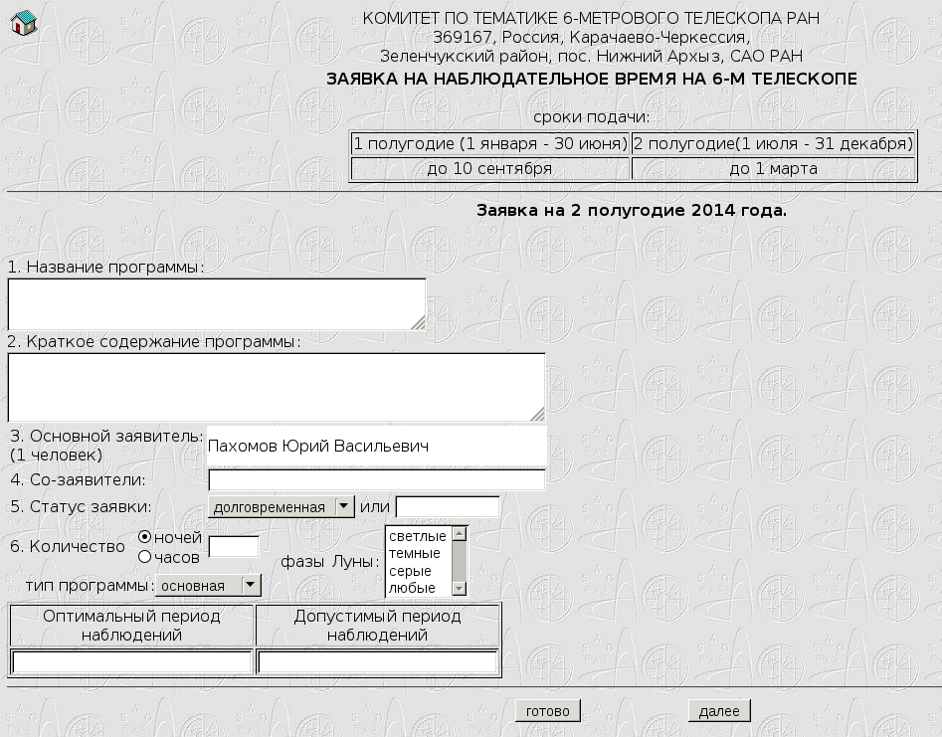

Slide 45
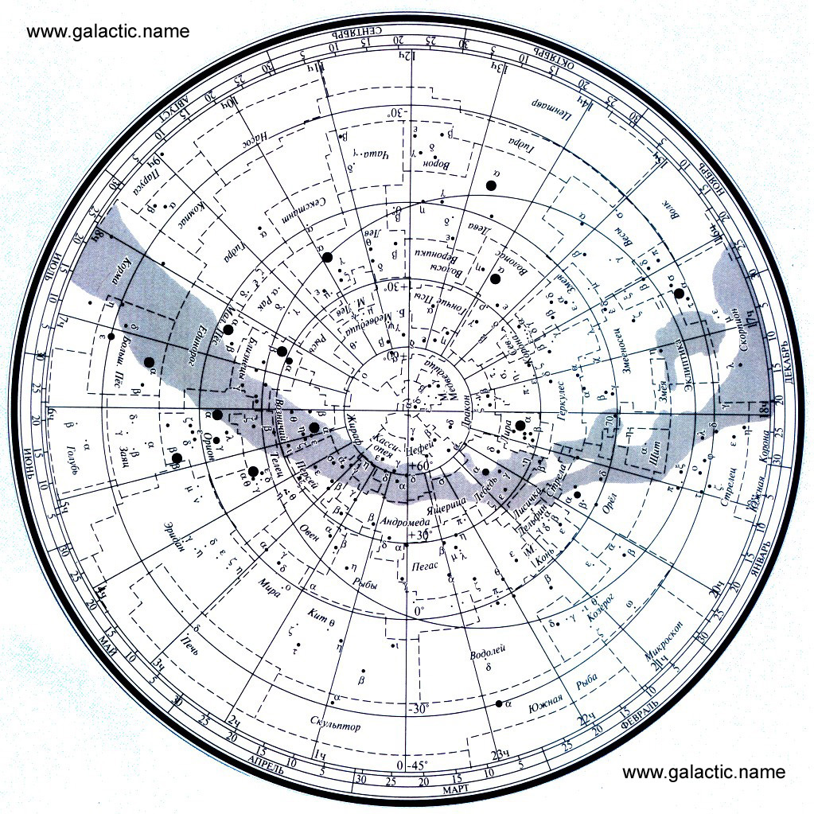

Slide 46
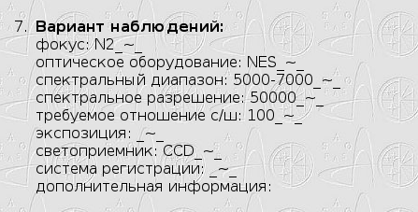

Slide 47
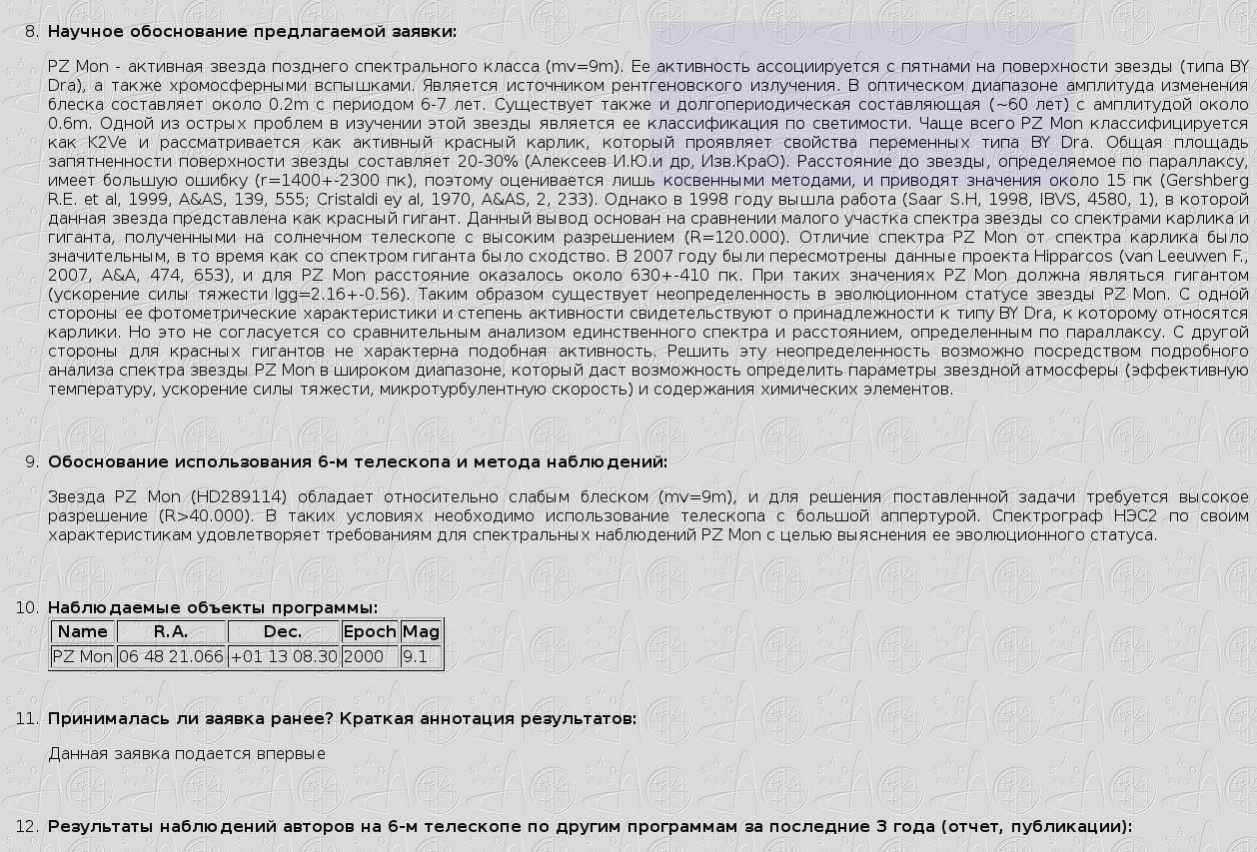

Slide 48
Фаза 2
Наблюдения
Режимы наблюдений
(Observing mode)
Приоритеты наблюдений
Visitor mode
Наблюдатель присутствует на наблюдениях
Service mode
Наблюдения проводятся в автоматическом режиме
Высший (A)
Гарантированное выделение времени
DDT — directors dedicated time — директорское время
Важные исследования
Нормальный (B)
Низкий (C)
Если погода позволит и останется время после выполнения заявок A и B
Большая вероятность наблюдений

Slide 49
Фаза 3
Получение наблюдательных данных
Политика
Типы данных
Заявитель
Получает сразу данные и имеет возможность «снять сливки»
Посторонний
Если обсерватория открывает данные в архиве, то можно получить данные через некоторое время (обычно 1 год)
Сырые данные
RAW data
(FITS файлы)
Необходима обработка
Обработанные данные
Reduced data
(FITS файлы)
Автоматическая обработка PIPELINE
Архив

Slide 50
Из чего состоят файлы наблюдений?
Файлы предварительной обработки
BIAS (masterbias) — порядка 10 файлов нулевой экспозиции (S/N>S/N_{объект} )
Файлы с калибровочными спектрами
Flat field (masterflat) — «плоское поле» (S/N>S/N_{объект} ) - неоднородность чувствительности CCD
Файлы со изображениями изучаемых объектов
Obj — один или несколько файлов с экспозицией не более получаса

Slide 51
Из чего состоят файлы спектральных наблюдений?
Файлы предварительной обработки
BIAS (masterbias) — порядка 10 файлов нулевой экспозиции (S/N>S/N_{объект} )
Файлы с калибровочными спектрами
Flat field (masterflat) — «плоское поле» (S/N>S/N_{объект} ) - неоднородность чувствительности CCD
Arc (masterarc) - спектр лампы (ThAr,FeAr) для калибровки по длинам волн
Файлы с дополнительными калибровочными спектрами
Std (Standard star)— спектр калибровочной звезды с хорошо известным распределением энергии
Div (divider) — спектр звезды с быстрым вращением для учета теллурических линий
Файлы со спектрами изучаемых объектов
Obj — один или несколько файлов с экспозицией не более получаса

Slide 52
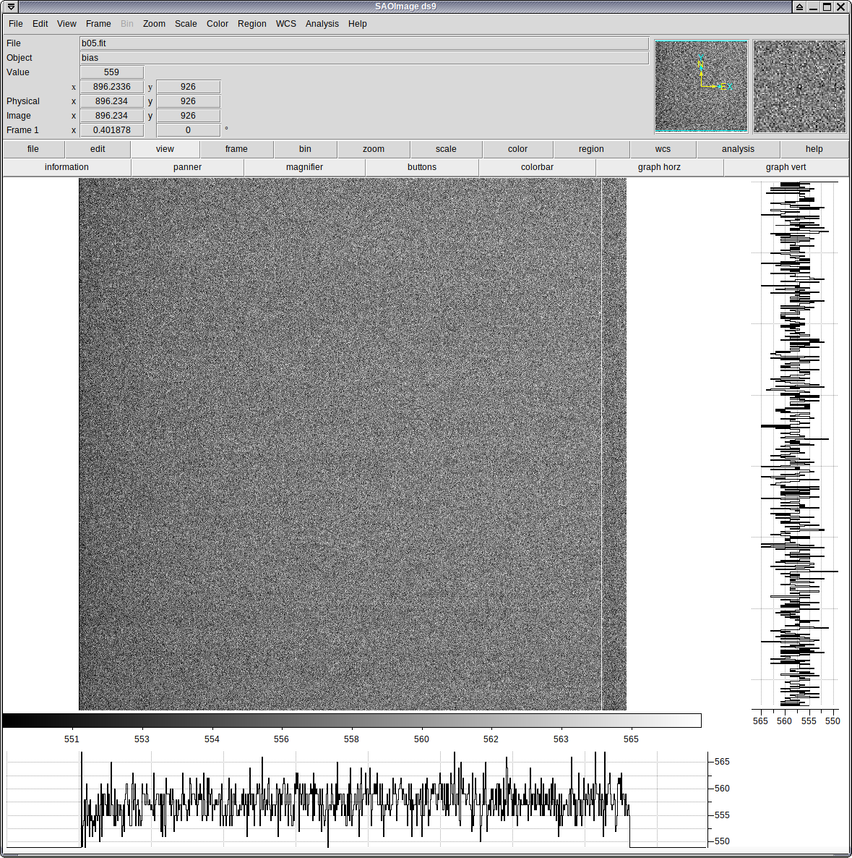
Одиночный кадр BIAS

Slide 53
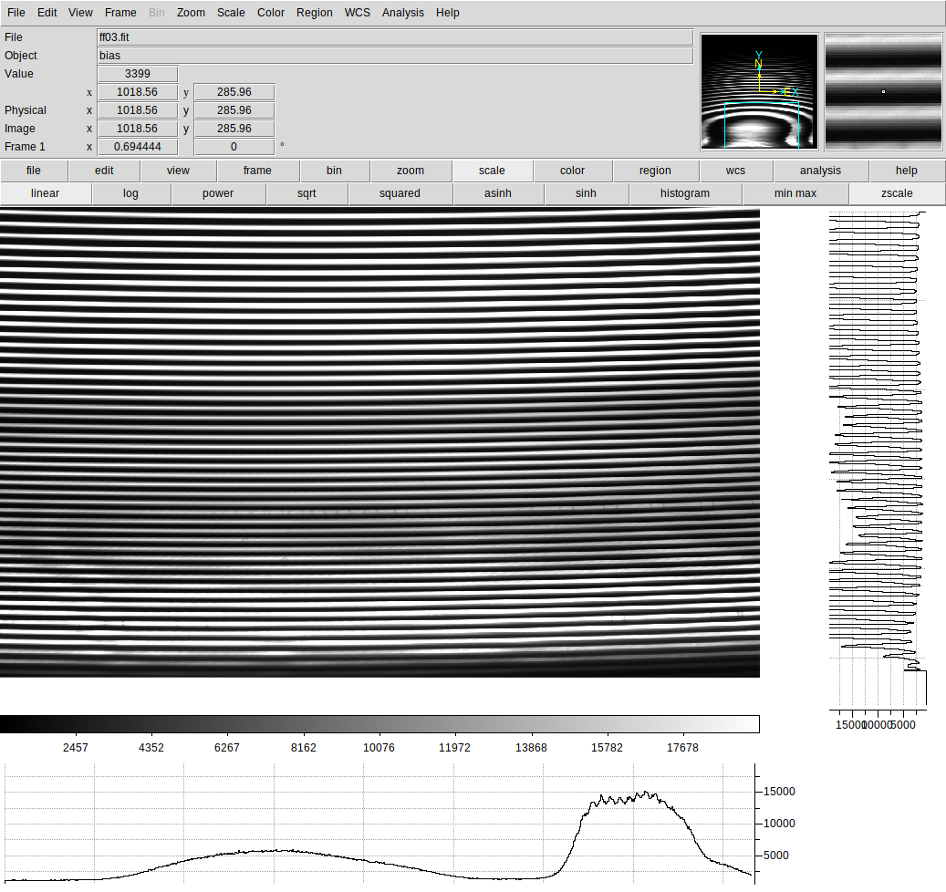
FLAT FIELD

Slide 54
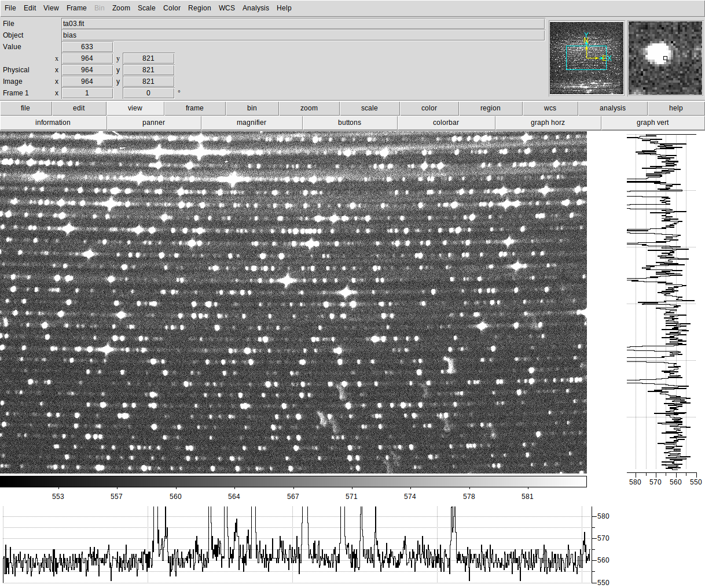
Th Ar

Slide 55
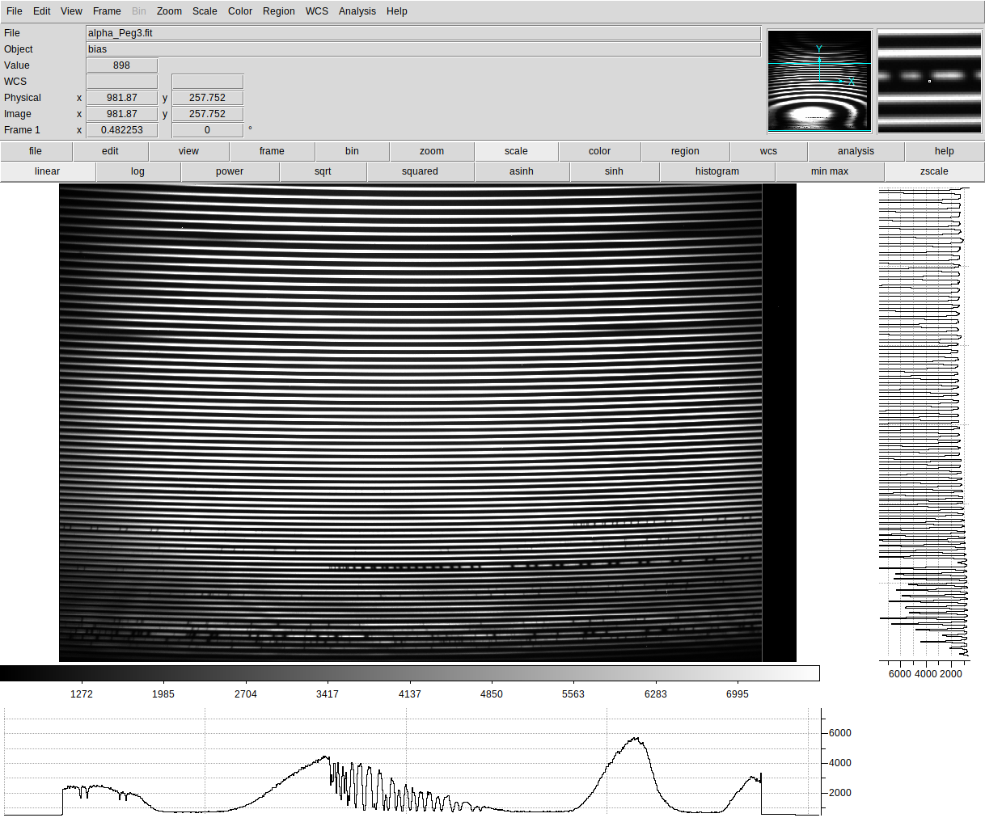
α Peg
Спектрофотометрический стандарт +
divider

Slide 56
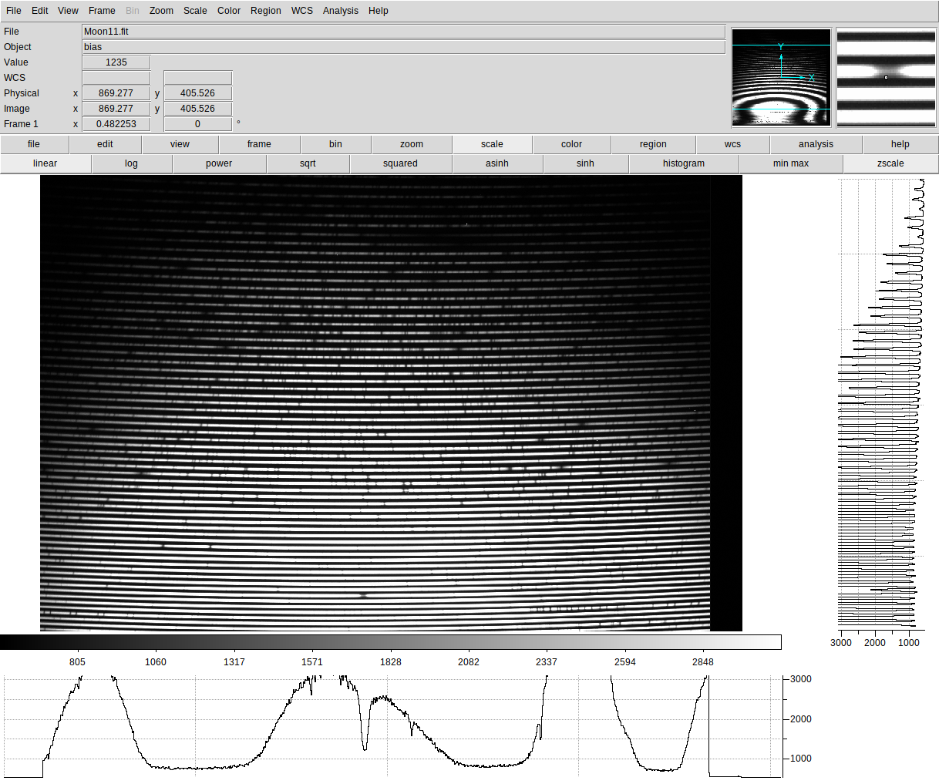
Объект исследования

Slide 57
Что мы видим в кадре?
Signal = BIAS + masterflat + SKY + scattered_light + OBJECT
Noise = BIAS_noise + dark_noise+RON(read of noise)+stat_noise(Signal)
Задача:
достать OBJECT из Signal
в одном пикселе
в группе пикселей для полезного сигнала

